Slide 1



Slide 2

Realizace projektu v IROP 2021-2027
Karlovy Vary 25. 10. 2023

Slide 3
Centrum pro regionální rozvoj České republiky​
Máme 25letou zkušenost s administrací a kontrolou projektů​
Máme pobočky ve 13 krajských městech České republiky
Disponujeme specializovanými odborníky na všech krajských pracovištích
Etablovali jsme odborná pracoviště pro administraci veřejných zakázek v IROP
Od počátku své historie Centrum administrovalo programy za více než 200 mld. Kč (7,35 mld. EUR) a přispělo k realizaci více než 25 tisíc projektů
V aktuálním programovém období 2021 – 2027 je Centrum jediným zprostředkujícím subjektem pro IROP
Vůči svým klientům jsme maximálně otevření, féroví a spolehliví

Slide 4
Územní odbor IROP pro Karlovarský kraj
Adresa: Závodní 391/96C, 360 06 Karlovy Vary
Územní odbor IROP pro Karlovarský kraj
Ing. Lenka Kyrianová, ředitelka odboru
E-mail: lenka.kyrianova@crr.cz
Mobil: 731 644 330
Pověřená vedoucí oddělení hodnocení a kontroly
Ing. Kateřina Lidmilová
Katerina.lidmilova@crr.cz
703 162 052
Vedoucí oddělení realizace
Ing. Jarmila Musilová
Jarmila.musilova@crr.cz
731 648 659

Slide 5
Územní odbor IROP pro Karlovarský kraj – Oddělení realizace
Manažeři projektu
Ing. Jana Kožíšková, tel. 705 875 673, jana.koziskova@crr.cz
Ing. Jitka Plachá, tel.: 734 698 912, jitka.placha@crr.cz
Ing. Gabriela Rejchová, tel.: 705 875 672, gabriela.rejchova@crr.cz
Ing. Hana Soukupová, tel.: 705 875 671, hana.soukupova@crr.cz
Ing. Bc. Eva Urbanová, tel.: 705 875 674, eva.urbanova@crr.cz
Ing. Danuše Vodičková, tel.: 703 162 051, danuse.vodickova@crr.cz
Ing. Hana Zrůstová, tel.: 735 199 209, hana.zrustova@crr.cz
Manažer projektu – rozpočtář
Ing. Zdeněk Gerát, tel.: 705 875 675, zdenek.gerat@crr.cz
Administrátor monitorovacího systému
Ing. Miloš Vejr, tel.: 736 512 418, milos.vejr@crr.cz

Slide 6
OBSAH SEMINÁŘE
Dokumentace IROP 2
Změny v IROP 2
Na co si dát pozor během realizace projektů
Žádosti o změnu (ŽoZ)
Zpráva o realizaci (ZoR) a Žádost o platbu (ŽoP)
Udržitelnost
Fyzické kontroly
Závěr

Slide 7
Dokumentace v IROP 2

Slide 8
DOKUMENTACE IROP 2021 - 2027
Obecná pravidla pro žadatele a příjemce (OPPŽP) https://irop.mmr.cz/cs/irop-2021-2027/dokumenty
Specifická pravidla pro žadatele a příjemce (SPPŽP) https://irop.mmr.cz/cs/vyzvy-2021-2027
Uživatelské příručky pro práci v MS2021+: https://irop.mmr.cz/cs/ms-2021
Metodický pokyn pro oblast zadávání zakázek https://irop.mmr.cz/cs/irop-2021-2027/dokumenty
Rozhodnutí o poskytnutí dotace včetně Podmínek

Slide 9
Změny v IROP 2

Slide 10
ZMĚNY V IROP 2 - I.
Doručování fikcí – (více kap. 1.6 OPPŽP)
  Vztahuje se na datum doručení depeše v systému MS2021+,
  na které je navázáno zahájení kterékoli lhůty v Obecných pravidlech, v rámci níž je žadateli/příjemci uloženo splnění určité povinnosti.
  Nevztahuje se na opakované výzvy k doplnění s výjimkou kontroly formálních náležitostí a přijatelnosti a na potvrzení o prodloužení lhůty.
  V MS2021+ je za okamžik doručení považováno přihlášení žadatele/příjemce nebo jím pověřené osoby do MS2021+. Pokud například subjekt administruje více projektů a přihlásí se
  do MS2021+ u jakéhokoliv projektu, jsou depeše a dokumenty,
  ke kterým má na základě své role přístup, považovány
  za doručené. (kap. 18 OPŽP Použité pojmy)
  V případě, že se do MS2021+ nepřihlásí jakákoliv osoba
  s přístupem k žádosti o podporu do 10 kalendářních dnů ode dne odeslání depeše, považuje se za den doručení poslední den této lhůty. (kap. 18 OPŽP Použité pojmy)

Slide 11
ZMĚNY V IROP 2 - II.
Nahrazení etap sledovaným obdobím (více kap. 4.3 OPPŽP).
  Formální změna - místo etap bude používán termín sledované období, které bude definováno finančními plány.
  Sledované období bude končit 20 pd před datem předložení Žádosti o platbu, obdobně jako v IROP 1 etapa.
  Projekty s více sledovanými obdobími musí na sebe časově navazovat a nesmí se překrývat.
  Plánovaná data předložení ŽoP od sebe musí být vzdálena alespoň 3 měsíce
Dřívější ukončení realizace projektu:
Poslední sledované období – příjemce vyplní v závěrečné ZoR nové Skutečné datum ukončení projektu a podá závěrečnou ZoR/ŽoP bez nutnosti předtím upravit finanční plán projektu prostřednictvím ŽoZ.
Nejedná se o poslední sledované období – příjemce založí a podá ŽoZ s úpravou finančního plánu a harmonogramu projektu (popíše nová sledovaná období ve SP)

Slide 12
ZMĚNY V IROP 2 - III.
Hlavní manažer projektu – po podání Žádosti o podporu bude
na projekt přiřazen právě jeden hlavní manažer projektu, který bude sloužit jako kontaktní osoba pro žadatele/ příjemce. Tento manažer projektu se bude zobrazovat v ISKP21+ na záložce Manažeři projektu ŘO/ZS (v levém menu projektu), tak aby si jeho jméno mohl příjemce kdykoliv dohledat.

Slide 13
ZMĚNY V IROP 2 - IV.
Nepřímé náklady (více kap. 7.2.3 OPPŽP)
  Jedná se o způsobilé náklady podpůrného charakteru, nutné
  pro administrativní řešení a řízení projektu (kap. 18 Použité pojmy)
  Nepřímé náklady, tzv. paušální sazba je uplatněna v prioritách 1–6 ve výzvách mimo režim veřejné podpory, případně v rámci režimu de-minimis (jednotně vždy 7 % z přímých výdajů).
  Příjemce nedokládá dokumenty ohledně jejich vzniku a výše.
  Výdaj, který spadá do nepřímých nákladů, nelze vykazovat jako přímý a nelze požadovat jeho proplacení v režimu úplného vykazování výdajů.
  V jednotlivých Žádostech o platbu se automaticky dopočítají paušální sazbou z výše předložených přímých výdajů k proplacení.
  Pokud dojde ke snížení hodnoty přímých výdajů, dojde adekvátně ke snížení hodnoty nepřímých nákladů.

Slide 14
ZMĚNY V IROP 2 - V.
Nepřímé náklady (více kap. 7.2.3 OPPŽP)
  Příjemce není zbaven povinnosti dodržovat právní předpisy
  a dotační pravidla.
  Nepřímé náklady není příjemce povinen jednoznačně přiřazovat
  ke konkrétnímu projektu a prokazovat je účetními a daňovými doklady.
  Detailní informace je vždy uvedena v SPPŽP dané výzvy.
  Příjemce (zadavatel ve smyslu § 4 ZZVZ) musí plně dodržovat všechny povinnosti ZZVZ v procesu zadávání veřejných zakázek na náklady spadající pod nepřímé náklady.
  Příjemce nedokládá dokumentaci ke konkrétním veřejným zakázkám u nepřímých nákladů

Slide 15
ZMĚNY V IROP 2 - VI.
Nepřímé náklady (více kap. 7.2.3 OPPŽP)
Dokumenty:
Základní principy kontroly tzv. nepřímých nákladů prováděné ze strany finančních úřadů
https://irop.mmr.cz/cs/ostatni/web/novinky/zakladni-principy-kontroly-tzv-neprimych-nakladu
Zjednodušené metody vykazování: Účetní a rozpočtové zachycení
https://www.mfcr.cz/cs/rozpoctova-politika/uzemni-rozpocty/legislativa-a-metodicka-podpora-uzemnich-rozpoctu/2023/prezentace-z-pracovniho-setkani-se-zastupci-kraju-52141

Slide 16
ZMĚNY V IROP 2 - PŘÍKLAD
Žádost o podporu
příjemce vyčíslí přímé výdaje (PV) v projektu v částce 100 000
automaticky se připočítá paušál (nepřímé náklady) ve výši 7%
z PV => tj. 100 000 * 7% = 7 000
Rozhodnutí se vydá na částku 107 000
ŽoP
bez finanční opravy
    proplatí se celá částka 100 000 (přímé výdaje) a 7 000 (paušál)
s finanční opravou
    finanční oprava ve výši 40 000 z přímých výdajů
    proplatí se částka 60 000 z přímých výdajů
      + dopočítaný paušál tj. 60 000 * 7% = 4 200
      = celková částka k proplacení 64 200

Slide 17
ZMĚNY V IROP 2 - VII.
Nepřímé náklady (detailní informace jsou vždy ve Specifických pravidlech) příklady:
  Příprava a zpracování žádosti o podporu, včetně zpracování studie proveditelnosti.
  Zpracování projektové dokumentace, průzkumů, posudků a analýz,
  administrace projektu.
  Administrace veřejných zakázek.
  Vedlejší rozpočtové náklady, včetně zařízení staveniště.
  Provozní a režijní výdaje vynaložené v souvislosti s realizací projektu.
  Spotřební materiál (např. tonery do tiskárny, papíry, baterie).
  Tuzemské cestovní náhrady.
  Publicita projektu.
Doprovodná část projektu
  U některých výzev jsou způsobilé výdaje rozděleny na hlavní
  a doprovodnou část, pro kterou může být určen procentuální limit.
  Specifická pravidla na doprovodnou část projektu stanovují specifické finanční/procentuální limity z celkových způsobilých výdajů

Slide 18
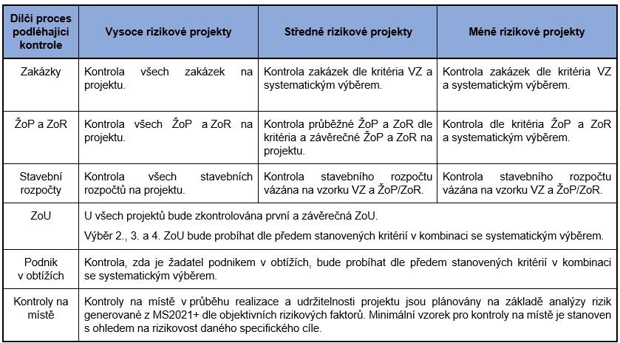
ZMĚNY V IROP 2 - VIII.
Vzorkování – ŽoP - Žádost o platbu, ZoR – Zpráva o realizaci, VZ – Veřejná zakázka, ZoU – Zpráva o udržitelnosti (více kap. 16 OPPŽP)

Slide 19
ZMĚNY V IROP 2 - IX.
O rozsahu provedené kontroly způsobilosti výdajů bude žadatel/příjemce informován nejpozději se schválením ŽoP (více kap. 16 OPPŽP)
V případě kontrol ZoU bude o rozsahu kontroly příjemce informován depeší se schválením ZoU

Slide 20
Na co si dát pozor během realizace projektů
způsobilost výdajů

Slide 21
zPŮSOBILOST výdajů I.
Úspěšné ukončení procesu hodnocení neznamená potvrzení způsobilosti všech výdajů projektu.
V rámci uplatňovaných výdajů je třeba zohlednit výdaje označené v rámci analýzy rizik jako nezpůsobilé (do 5 % celkových způsobilých výdajů/100 000 Kč).
Příspěvek z fondů EU je možné poskytnout pouze na způsobilý výdaj (týká se i nepřímých nákladů), který splňuje všechna následující hlediska způsobilosti (kap. 7 OPPŽP):
1) ČASOVÁ ZPŮSOBILOST
  Vznik výdaje v období od 1. 1. 2021 (pokud není v SPPŽP uvedeno jinak) do data ukončení realizace projektu.
  Okamžik vzniku výdaje zpravidla odpovídá datu uskutečnění zdanitelného plnění uvedenému na faktuře, případně jej lze doložit jiným relevantním dokumentem, např. předávacím protokolem.
  Projekty nemohou být dokončeny před předložením žádosti o podporu.
  Realizace projektu může být ukončena před vydáním prvního Právního aktu/Rozhodnutí.

Slide 22
zPŮSOBILOST výdajů II.
2) PŘIMĚŘENOST VÝDAJE
  Výdaj je hospodárný, účelný a efektivní a jeho výše odpovídá cenám v místě a čase obvyklým.
  Žadatel může být v rámci kontroly způsobilosti výdajů vyzván k doložení způsobu stanovení ceny od dodavatelů pro ověření ceny obvyklé.
3) VYKÁZÁNÍ VÝDAJE (přímé výdaje)
  Identifikovatelný, prokazatelný a doložitelný výdaj.
  Povinnost doložit způsobilé výdaje příslušným účetním dokladem, popřípadě další podpůrnou dokumentací.
4) VĚCNÁ ZPŮSOBILOST
  Soulad s právními předpisy, pravidly IROP, právním aktem, projektovou žádostí.
  Nezpůsobilé výdaje jsou vymezeny OPPŽP a SPPŽP.
  Pokud není využíván pro účel a cíle projektu celý předmět, je k financování způsobilá pouze poměrná část. Příjemce je povinen doložit výpočet poměrné části způsobilých výdajů pro projekt (např. pomocí užitné plochy). Poměrové dělení nelze využít při pořízení automobilu.

Slide 23
zPŮSOBILOST výdajů III.
5) MÍSTNÍ ZPŮSOBILOST VÝDAJE
  Výdaj je místně způsobilý, pokud se místo realizace investice nachází na území stanoveném ve výzvě k předkládání projektů
  V případě pořízení mobilního majetku (např. vozidla) je plně způsobilý takový výdaj, z něhož bude mít území definované ve výzvě jako přípustné místo realizace převažující prospěch
  V případě integrovaných nástrojů je místní způsobilost vymezena územím realizace daného nositele IN, pokud není stanoveno ve výzvě jinak

Slide 24
zPŮSOBILOST výdajů IV.
Příklady věcně nezpůsobilých výdajů:
PRODLOUŽENÁ ZÁRUKA (kap. 7.1 OPPŽP)
Záruka za jakost je způsobilá, pokud se ve vztahu k danému plnění jedná o záruku standardní. Pokud je ve smlouvě sjednána záruka za jakost přesahující standardní úroveň, výdaje
nad rámec těchto standardů jsou nezpůsobilé. Je proto nutné část záruky za jakost přesahující standardy ve smlouvě finančně vyčíslit.
POZÁRUČNÍ SERVIS, TECHNICKÁ PODPORA (kap. 7.1 OPPŽP)
Výdaje na jakýkoli pozáruční servis, provozní výdaje na technickou podporu, helpdesk, maintenance/subscription(údržba/předplatné), upgrade a update jsou nezpůsobilé.
LICENCE K SOFTWARE (kap. 7.1 OPPŽP)
V případě trvalé licence vstupující do majetku příjemce se jedná o způsobilý výdaj
V případě licence na časový úsek vstupující do majetku příjemce je způsobilým výdajem taková délka licence, která je obvyklá v daném segmentu trhu
V případě tzv. předplatného Software (Software jako služba), které nevstupuje do majetku příjemce, je způsobilá jen poměrná část spadající do období do konce realizace projektu

Slide 25
zPŮSOBILOST výdajů V.
Příklady věcně nezpůsobilých výdajů:
ADMINISTRACE MAS (kap. 7.1 OPPŽP)
MAS a osoby/organizace zajišťující pro území MAS správní a finanční činnosti nesmí přijímat odměny, dary či jiné příjmy za poradenství, zpracování
či administraci projektů, které MAS administruje (např. zpracování studie proveditelnosti, veřejných zakázek, zpráv o realizaci, žádostí o platbu). Takové výdaje v projektech budou označeny za nezpůsobilé.

Slide 26
Na co si dát pozor během realizace projektů
Veřejné zakázky

Slide 27
Veřejné zakázky - VZ (kap. 5 OPPŽP)
  V MS2021+ došlo oproti minulému programovému období k významné změně v oblasti vyplňování údajů k veřejným zakázkám/ výběrovým/zadávacím řízením a dokladování jejich příloh. Zakázky již nejsou navázány na projekt, ale projekty jsou navázány
  na zakázku.
  V případě, kdy se zakázka vztahuje k více projektům (i napříč programy), pak jsou tyto údaje vloženy s relevantními přílohami do MS2021+ pouze jednou a příslušné projekty se na zakázku navážou
  Přímé nákupy (do 500 000 Kč bez DPH) a nepřímé náklady se do modulu VZ nezadávají.
  Povinnost předložit dokumentaci k zakázce je dále navázána na obdržení vyrozumění,
  tzv. rozhodného okamžiku, kdy žadateli/příjemci vzniká povinnost předkládat dokumentaci:
  stav PP 25a Žádost o podporu doporučená k financování
  stav PP25b Žádost o podporu doporučena k financování s výhradou
  U některých výzev je stanovena podmínka motivačního účinku (vždy uvedeno v SPPŽP),
  tzn., že k některým činnostem není možné zahájit zadávací/výběrové řízení nebo uzavřít smlouvu před podáním žádosti o podporu.
  Žadatel/příjemce je povinen postupovat tak, aby nedošlo k podstatné změně závazku
  ze smlouvy na zakázku (limity změn u dodatků – viz příloha č. 4 OPPŽP „Přehled změny smlouvy“, smluvní pokuty).

Slide 28

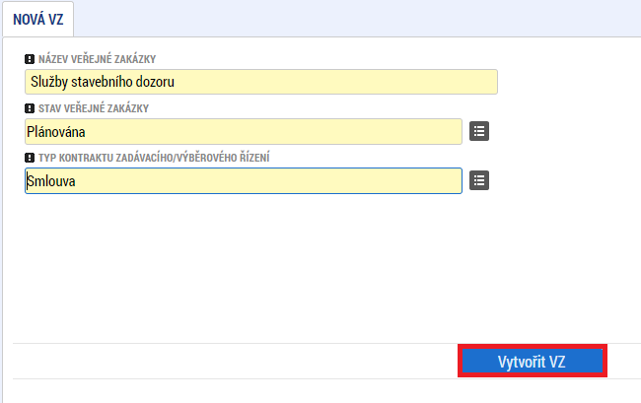
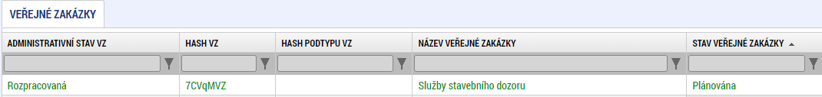
Založení VEŘEJNé zakázky
Modul veřejných zakázek (dále také VZ) je v ISKP21+ zapracován jako samostatný modul.
Prvním krokem je založení záznamu pomocí tlačítka Nová VZ v úvodní liště v modulu Veřejné zakázky.
Uživatel zadá Název veřejné zakázky a z číselníku vybere Stav veřejné zakázky a Typ kontraktu a potvrdí tlačítkem Vytvořit VZ.
Založená VZ se objeví v přehledu VZ. Zakázce je přiřazen hash VZ a pořadové číslo, kterými bude zakázka v ISKP21+ nadále jednoznačně identifikována.

Slide 29
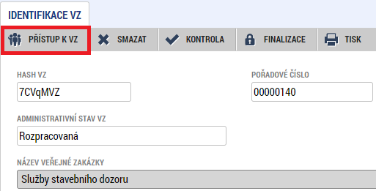
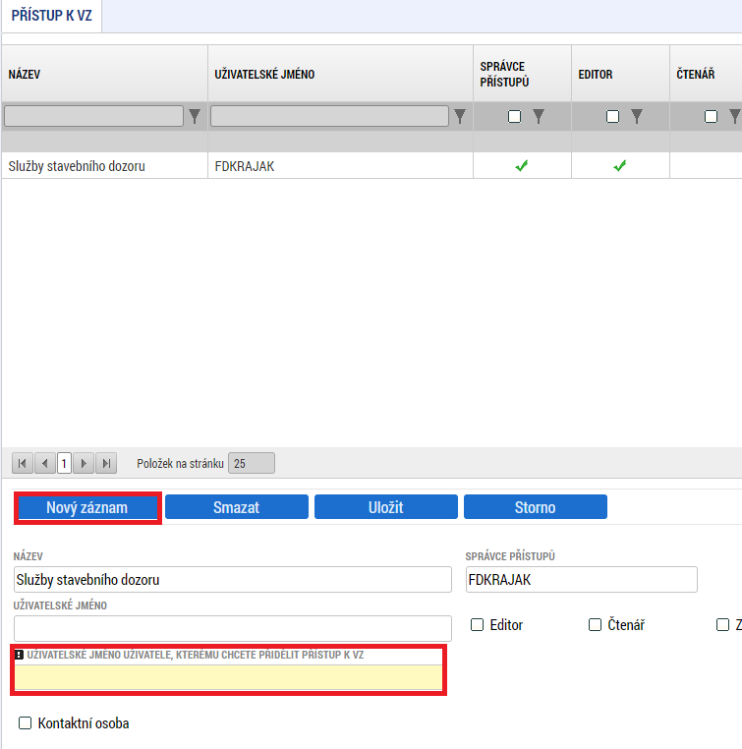
Přístup k veřejné zakázce
Uživatel, který zakázku založil, získává automaticky role Správce přístupů a Editora. Přístupy přiděluje pod tlačítkem Přístup k VZ.
Pomocí tlačítka Nový záznam může uživatel s rolí Správce přístupů přidělit role Editor nebo Čtenář dalším uživatelům.
Vyplní platné uživatelské jméno a zaškrtne jednu z rolí. Role Editor v sobě zahrnuje i možnost čtení, není tedy účelné zaškrtávat obě role.
Uživatel, kterému byla veřejná zakázka nasdílena, musí sdílení přijmout.

Slide 30
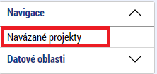

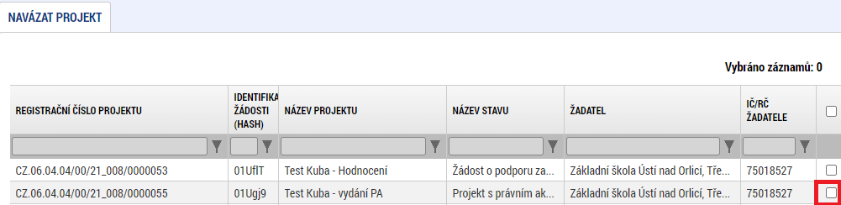
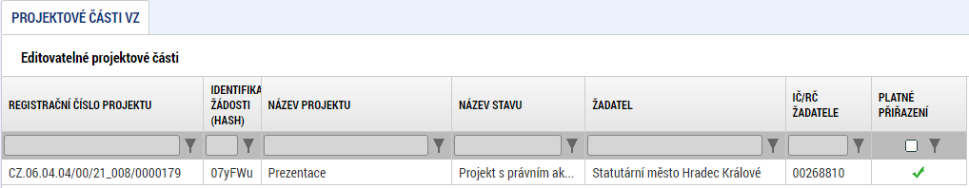

Provázání zakázky na projekt
Veřejnou zakázku lze provázat s jedním nebo více projekty (žádostmi o podporu). Může jít také o žádosti o podporu podané do výzev jiného operačního programu.
Provázání VZ provede uživatel v Modulu VZ pomocí obrazovky Navázané projekty, kliknutím na odkaz Navázat projekt.
Následně vybere projekt ze seznamu a stiskne tlačítko Spustit.
Po navázání se veřejná zakázka zobrazuje na přehledu Projektové části VZ.

Slide 31
Doplnění existující zakázky
  Administrativní stavy zakázky:
  Rozpracována
  Finalizována
  Podána
  Přechod mezi stavem „Podaná“ do stavu „Rozpracovaná“ nemá žádné podmínky.
  Osoba, která má v IS KP21+ přístupová práva s rolí editor si zakázku pro další editaci zpřístupní stiskem tlačítka „Zpřístupnit k editaci“, v praxi to znamená, že ihned po podání zakázky do systému mohou být údaje na zakázce v IS KP21+ upravovány.
Na editovatelné zakázce lze zpřístupnit k editaci projektové části veřejné zakázky.

Slide 32
Doplnění existující zakázky
Veřejnou zakázku není možné finalizovat a podat dříve, než je ukončena editace na všech provázaných projektových částech.
Projektové části lze zpřístupnit k editaci pouze tehdy, je-li zpřístupněna k editaci také veřejná zakázka.
Každá projektová část VZ musí být provázána alespoň na jeden řádek finančního plánu.

Slide 33
smluvní podmínky
  V návaznosti na pravidla pro zadávání zakázek má žadatel/příjemce povinnost vymáhat smluvní pokuty, které vyplývají z uzavřené smlouvy mezi zadavatelem
  a dodavatelem zakázky. Opačný přístup by mohl být vyhodnocen jako podstatná změna závazku ze smlouvy na zakázku a stižen finanční opravou.
  V případě uplatnění smluvní pokuty např. formou zápočtu nebo zádržného není možné smluvní pokutu příjemci proplatit. Vždy je možné proplatit pouze částku, která byla příjemcem uhrazena (maximálně do výše uvedené na dokladu prokazujícím způsobilost výdaje).
  Pokud je ve smlouvě stanovena podmínka existence bankovní záruky či pojištění odpovědnosti zhotovitele stavby/dodavatele, musí být dodržena po celou dobu provádění díla ve stanovené výši (zohlednit případné dodatky), případně po celou záruční dobu.
  Dodrženy by měly být i další smluvní podmínky – např. platební a fakturační podmínky, zádržné.

Slide 34
registr smluv (kap. 7.1 OPPŽP)
Příjemci vymezení v § 2 zákona č. 340/2015 Sb. (zákon o registru smluv) jsou
od 1. 1. 2017 povinni zveřejňovat smlouvy a objednávky s hodnotou plnění
nad 50 000 Kč bez DPH, nebo jejich dodatky v Registru smluv: https://smlouvy.gov.cz/.
Mezi povinné subjekty patří rovněž příspěvkové organizace krajů, ORP obcí.
Smlouvy/objednávky jsou zveřejňovány včetně příloh (např. položkový rozpočet).
Nebyla-li smlouva, na niž se vztahuje povinnost uveřejnění prostřednictvím registru smluv, uveřejněna prostřednictvím registru smluv ani do tří měsíců ode dne, kdy byla uzavřena, platí, že je zrušena od počátku.
Řádné uveřejnění smluv v Registru smluv včetně uvedených metadat je ověřováno při kontrole žádostí o platbu, kde příjemce uvádí odkazy
na uveřejnění veškerých smluv/objednávek v registru smluv do soupisky dokladů.
Uveřejněním smlouvy prostřednictvím registru smluv se rozumí:
vložení elektronického obrazu textového obsahu smlouvy v otevřeném a strojově čitelném formátu a metadat do registru smluv (identifikace smluvních stran, vymezení předmětu smlouvy, cena, příp. hodnota předmětu smlouvy, datum uzavření smlouvy))

Slide 35
registr smluv (kap. 7.1 OPPŽP)
Do 31. 12. 2023 lze do registru smluv vkládat elektronický obraz textového obsahu smlouvy v otevřeném formátu umožňujícím úplné strojové zpracování textového obsahu
Od 1.1.2024 je třeba změnit procesy uveřejnění tak, aby nebyl používán formát pdf, ale formát strojově čitelný

Slide 36
registr smluv
Název formátu | Přípona | Poznámka
Portable Document Format | .pdf | formát PDF s úplnou textovou vrstvou do 31. 12. 2023
Word 97-2003 | .doc
Office Open XML | .docx | doporučený formát
Rich Text Format | .rtf
OpenDocument Text | .odt | doporučený formát
Plain Text | .txt

Slide 37
Na co si dát pozor během realizace projektů
doklady

Slide 38
Daňové doklady (faktury, ÚČTENKY)
Každý účetní a daňový doklad uplatněný v projektu musí obsahovat registrační číslo projektu. Pokud registrační číslo projektu na dokladu obsaženo není, musí ho příjemce doplnit razítkem nebo rukou dopsaným textem.
Daňový doklad musí splňovat náležitosti účetního dokladu dle Zákona o účetnictví
č. 563/1991 Sb. a náležitosti daňového dokladu dle Zákona o DPH č. 235/2004 Sb.
V případě dokladování pomocí zálohových faktur mohou příjemci vkládat případné výdaje z nich plynoucí do žádostí o platbu až v okamžiku, kdy dojde k jejich vyúčtování ze strany příjemce a dodavatele, samotné zálohové faktury způsobilé nejsou.
Výdaje v max. hodnotě 20 000 Kč včetně DPH za doklad lze uvést v Seznamu účetních dokladů, který se doloží jako příloha Žádosti o platbu (vzor v příloze č. 5 OPPŽP). Seznam účetních dokladů nahrazuje předkládání faktur, ostatních účetních dokladů nebo dokladů stejné důkazní hodnoty. Pro tyto výdaje platí povinnost předložit v případě fyzické kontroly originály příslušných účetních dokladů.
Z faktur musí být také zřejmá specifikace předmětu plnění, případně lze doložit přílohou faktury, předávacím protokolem. V případě pořízení vybavení musí být uvedeny konkrétní pořízené výrobky, v případě stavebních prací je přílohou soupis provedených prací.

Slide 39
ÚHRADY
Ke každému daňovému/účetnímu dokladu je třeba doložit doklad o jeho úhradě (bankovní výpis, pokladní doklad).
Jako přílohu první žádosti o platbu předloží příjemce kopii smlouvy o zřízení bankovního účtu, na který požaduje poskytnout dotaci, pokud již nebyla doložena v projektové žádosti. Dále dokládá kopie smluv ke všem bankovním účtům, ze kterých byly provedeny úhrady předkládaných účetních/daňových dokladů úplně vykazovaných výdajů k proplacení, nebo vyplněnou přílohu č. 6 – Čestné prohlášení o bankovním účtu.
Dotace bude převedena pouze na účet zřízený na jméno příjemce. Příspěvkové organizaci kraje, obce nebo svazku obcí je dotace poskytována prostřednictvím účtu zřizovatele.
Úhrady mohou být provedeny i z bankovního účtu jiného subjektu, pokud s ním má příjemce uzavřenou příkazní/mandátní smlouvou, která upravuje správu majetku příjemce. Potom je třeba doložit výpisy z bankovního účtu dotčeného subjektu a uzavřenou smlouvu mezi příjemcem a dotčeným subjektem.
Dle zákona č. 218/2000 Sb., o rozpočtových pravidlech, musí mít OSS, PO OSS, kraje a jimi zřizované organizace, obce a jimi zřizované organizace, svazky obcí a veřejné vysoké školy podílející se na realizaci vzdělávacích aktivit účet pro příjem podpory otevřený v ČNB.
Limit pro hotovostní platby způsobilé k proplacení z IROP je max. 100 000 Kč včetně DPH vztahující se k jedné obchodní transakci. Transakcí není myšlena částka uvedená
na faktuře, ale celá částka např. ze smlouvy, objednávky apod.

Slide 40
DPH
Daň z přidané hodnoty je způsobilým výdajem, pokud příjemce dotace nemá nárok na odpočet daně na vstupu. Může-li si příjemce nárokovat odpočet DPH v poměrné či případně krácené výši, je DPH způsobilá pouze v rozsahu, ve kterém nebylo možné nárok uplatnit.
Pokud se na příjemce bude vztahovat trvalý režim přenesené daňové povinnosti podle § 92a až § 92i zákona č. 235/2004 Sb. a jeho příloh (týká se zejména stavebních a montážních prací), nebo dočasný režim přenesené daňové povinnosti vycházející z téhož zákona a nařízení vlády č. 361/2014 Sb. (týká se mj. drobné elektroniky, jako jsou notebooky a mobily), dokládá příjemce v rámci žádosti o platbu kopie daňového přiznání, výpisu z evidence pro daňové účely/kontrolní hlášení a kopie výpisu z bankovního účtu jako doklad o úhradě daňové povinnosti OFS.

Slide 41
PŘEDÁVACÍ PROTOKOLY
Datum podepsání protokolu o předání a převzetí díla nesmí překročit termín ukončení realizace projektu, uvedený
v Právním aktu/Rozhodnutí.
Součástí dokladu o předání a převzetí díla může být seznam vad a nedodělků, které však nesmí bránit užívání a plnění účelu projektu. Pokud uvedené vady a nedodělky brání plnění účelu projektu, nelze projekt považovat za ukončený.
Veškeré vady a nedodělky (i ty nebránící užívání) musí být odstraněny a doklad o jejich odstranění musí být doložen v průběhu kontroly žádosti o platbu.
Vady a nedodělky neodstraněné do konce realizace projektu nemohou být uplatněny jako způsobilý výdaj projektu.

Slide 42
POŘÍZENÍ NEMOVITOSTI, POZEMKU
Žadatel/příjemce nesmí nabýt nemovitost od kapitálově spojené nebo jinak spojené osoby. Pro účely zákazu nabytí nemovitosti od spojených osob je rozhodné, zda některý z výše uvedených vztahů existoval v jakémkoliv okamžiku v období 5 let před uzavřením smlouvy, kterou dojde k nabytí nemovitosti příjemcem. Výjimka dle kap 7.1 Pravidla způsobilosti.
V rámci Žádosti o platbu bude nutné doložit:
  doložení vlastnictví nemovitosti (výpis z katastru nemovitostí, popř. návrh na vklad do katastru nemovitostí),
  znalecký posudek ne starší šesti měsíců před datem pořízení pozemku nebo stavby vyhotovený dle zákona č. 151/1997 Sb.,
  o oceňování majetku. Rozhodným okamžikem pro posouzení časové platnosti znaleckého posudku je datum nabytí vlastnictví majetku.
Způsobilým výdajem je pořizovací cena nebo cena stanovená znaleckým posudkem podle toho, která z uvedených cen je nižší, vždy však maximálně do limitu pro pořizovací cenu pozemku stanoveného níže.
Pořizovací cena pozemků je způsobilá maximálně do výše 10 % celkových způsobilých výdajů na projekt.

Slide 43
INDIKÁTORY
Pokud během realizace nastanou změny v projektu, které mohou ovlivnit cílovou hodnotu indikátoru nebo datum cílové hodnoty, je nutné je hlásit formou Žádosti o změnu.
Nenaplnění závazné cílové hodnoty indikátoru do doby stanovené
v Právním aktu/Rozhodnutí, může v souladu s Podmínkami vést k finanční opravě nebo nevyplacení dotace. Neudržení dosažené hodnoty po dobu
5 let od zahájení doby udržitelnosti může mít charakter porušení rozpočtové kázně s následkem finanční opravy podle Podmínek Právního aktu/Rozhodnutí.
Podrobné informace k jednotlivým indikátorům a závazná pravidla jejich vykazování a výpočtu obsahují metodické listy indikátorů, které jsou přílohou Specifických pravidel vydaných k příslušné výzvě.
Jakékoliv změny v projektu, které by mohly mít vliv na hodnoty indikátorů doporučujeme konzultovat předem se svým manažerem projektu.

Slide 44
ÚČETNICTVÍ
Příjemce je povinen v průběhu realizace v účetnictví jednoznačně oddělovat všechny příjmy a výdaje související s projektem od ostatních příjmů a výdajů realizovaných příjemcem s projektem nesouvisejících.
K oddělení příjmů a výdajů (z pohledu účetnictví „výnosů a nákladů“) musí být využit jedinečný znak (např. středisko, organizace, analytický účet, …).
Je možné použít i více jedinečných znaků (např. dle jednotlivých zdrojů, dle charakteru výdajů – investice/neinvestice, etap projektu atd.).
Odděleným způsobem je nutno účtovat způsobilé výdaje v plné výši (nejenom vlastní podíl).
Nezpůsobilé výdaje a nepřímé náklady mohou být také odděleny, ale nemusí (veškeré výdaje z doložené účetní sestavy musí mít vazbu na projekt).
K prokázání této povinnosti předkládá příjemce jako přílohu žádosti o platbu „evidenci příjmů a výdajů projektu“ (účetní deník, hlavní kniha) – ideálně jako výstup/tiskovou sestavu z elektronického účetního systému (v needitovatelném formátu), vyfiltrovanou dle oddělujícího účetního znaku. Nepostačuje doložení jednotlivých „košilek“.
Z účetní evidence musí zároveň vyplývat rozdělení na investice (INV) a neinvestice (NIV). Zaúčtování musí odpovídat rozdělení na INV a NIV v žádosti o platbu
(v soupisce). Nesoulad mezi žádostí o platbu a Právním aktem je akceptovatelné.

Slide 45
DNSH I.
Vychází z nařízení o taxonomii. Toto nařízení EU stanovuje klasifikační systém a ekologicky udržitelné ekonomické činnosti, které jsou důležité pro naplňování tzv. Zelené dohody pro Evropu (Green Deal).
Jedná se o zásadu „významně nepoškozovat“ životní prostředí
při realizaci projektů IROP 2021–2027 „Do No Significant Harm“ (DNSH) („nepůsobit žádnou významnou škodu“).
Požadavky na dodržení zásady DNSH v projektech jsou uvedeny ve Specifických pravidlech pro žadatele a příjemce a Osnově studie proveditelnosti / podkladech pro hodnocení.
ŘO IROP průběžně zveřejňuje na uvedeném webu: https://irop.mmr.cz/cs/irop-2021-2027/dokumenty stanoviska ŘO k otázkám týkajících se aplikace principu DNSH v projektech IROP.
Vzory formulářů k doložení naplnění DNSH v závěrečné Zprávě o realizaci/Žádosti o platbu jsou uveřejněné na stejné adrese.

Slide 46
DNSH II.
Příjemce dokládá naplnění principů DNSH v rámci Žádosti
o platbu/Zprávy o realizaci.
Jednotlivé principy DNSH jsou popsány ve Specifických pravidlech pro žadatele a příjemce a týkají se:
Vlivy projektu na klima a vlivy klimatu na výstupy projektu (zvýšení skleníkových plynů a klimatická odolnost infrastruktury)
Udržitelné využívání a ochrana vodních zdrojů (zařízení pro používání vody)
Přechod na oběhové hospodářství (odpady, stavební práce)
Prevence a omezování znečištění prostředí (hluk, prach, emise, kontaminace)
Ochrana a obnova biologické rozmanitosti a ekosystémů (zemědělský půdní fond, pozemek určený pro plnění funkce lesa, apod.)

Slide 47
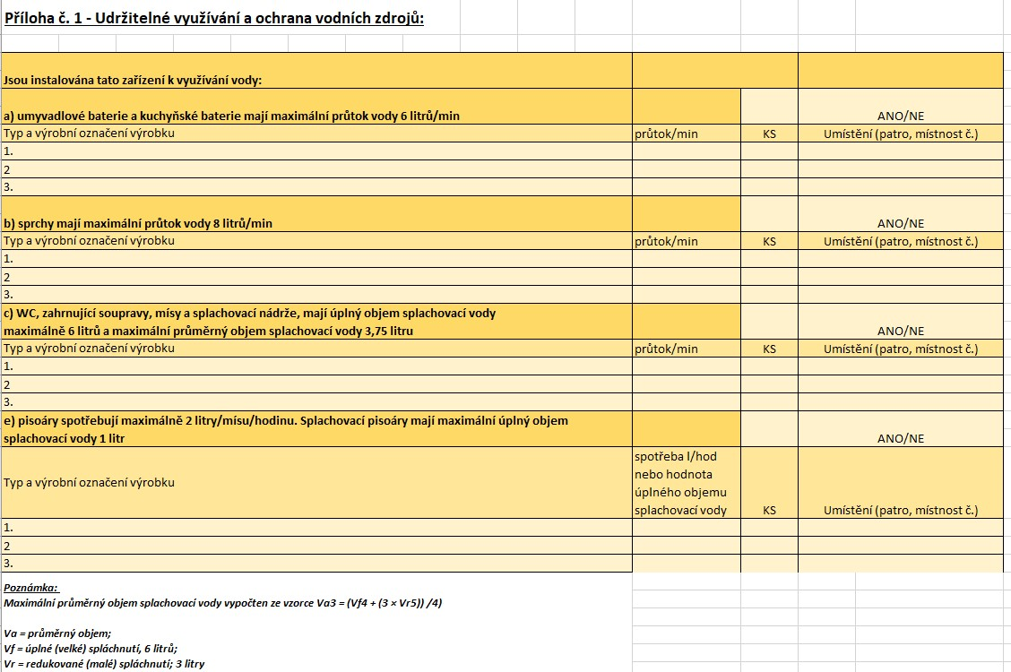
DNSH III.
Udržitelné využívání a ochrana vodních zdrojů
Podmínky jsou uvedené ve Specifických pravidlech pro žadatele a příjemce – např. se týkají maximálního průtoku vody instalovaným zařízením.
Příjemce doloží přehled instalovaných typů zařízení (typové označení výrobků) pro používání vody v projektu s informací, zda splňují technické parametry, a to formou ZZTDI. Vzor je uveden na https://irop.mmr.cz/cs/irop-2021-2027/dokumenty

Slide 48
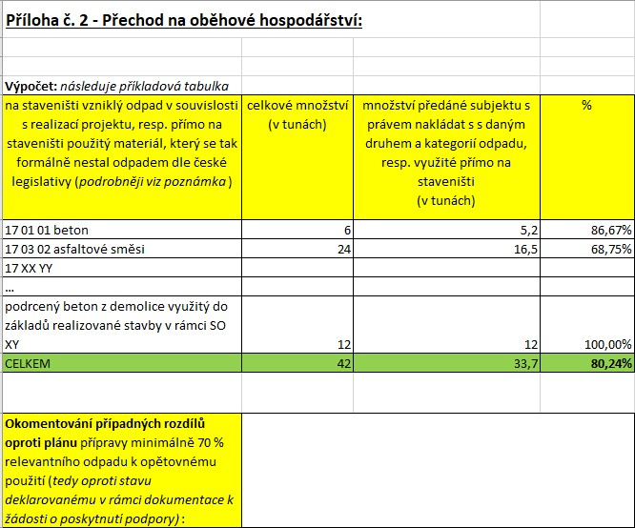
DNSH IV.
Přechod na oběhové hospodářství
  Pro udržitelného rozvoje projektů v IROP2 je stanovená podmínka, že nejméně 70 % stavebního a demoličního odpadu musí být připraveno k opětovnému použití, recyklaci a k jiným druhům materiálového využití.
  Příjemce vyplní formulář pro doložení procentuálního složení odpadů vzniklých na stavbě. Vzor formuláře je uveden na https://irop.mmr.cz/cs/irop-2021-2027/dokumenty. Příjemce konkrétní doklady dokládat nebude, ale pro případnou kontrolu musí být schopen je předložit.

Slide 49
DNSH V.
Prevence a omezování znečištění prostředí (hluk, prach, emise, kontaminace)
Z materiálů a stavebních prvků se nesmí uvolňovat např. formaldehyd nebo jiné karcinogenní látky, na potenciálně kontaminovaném místě stavby musí být provedeno šetření na přítomnost těchto látek. Dále se tento oddíl týká přijatých opatření ke snížení hluku, prachu a emisí znečišťujících látek.
Příjemce popíše, jaká byla přijata opatření ke snížení hluku, prachu a emisí znečišťujících látek při stavebních nebo údržbářských pracích, pokud jsou takové práce součástí projektu.
Ochrana a obnova biologické rozmanitosti a ekosystémů (zemědělský půdní fond, pozemek určený pro plnění funkce lesa, apod.)
Týká se stavebních záměrů na orné půdě s vysokou úrovní úrodnosti, na zelených loukách s uznávanou vysokou hodnotou biologické rozmanitosti a nebo na stanovišti ohrožených druhů fauny a flory. Rovněž stavebních záměrů na půdě, která odpovídá definici lesa stanovené ve vnitrostátních právních předpisech.
Příjemce k takové stavbě v projektu doloží souhlas s vynětím ze zemědělského půdního fondu nebo z půdy určené pro funkci lesa zpravidla před vydáním právního aktu.

Slide 50
PUBLICITA I.
Po vydání prvního Právního aktu/Rozhodnutí a v průběhu realizace projektu je příjemce povinen informovat veřejnost o získané podpoře z fondů EU.
Povinné nástroje v oblasti publicity (kap. 10 OPPŽP):
  Webová stránka (existuje-li) - po celou dobu realizace a udržitelnosti projektu.
  Post na sociální síti (existuje-li veřejný profil nebo účet na sociálních sítích) – jeden post na jedné sociální síti.
  Billboard / permanentní billboard / stálá pamětní deska u projektu, jehož celkové výdaje (včetně nezpůsobilých výdajů) přesahují 500 000 EUR a zahrnuje hmotnou případně nehmotnou investici – dočasný billboard po celou dobu fyzické realizace a permanentní billboard nebo pamětní deska do konce udržitelnosti projektu.
  Plakát o minimální velikosti A3 nebo elektronické zobrazovací zařízení - u projektů, které nesplňují podmínky uvedené v předchozím bodě.
  Dokumenty a komunikační materiály (jsou-li součástí projektu) musí být opatřené logolinkem. Za materiály pro širokou veřejnost se nepovažují zadávací dokumentace, korespondence, účetní doklady apod.
  Komunikační akce nebo aktivita pro projekty strategického významu či projekty, jejichž celkové výdaje přesahují 10 000 000 EUR (tisková konference, …).

Slide 51

PUBLICITA II.
Pokud nelze umístit billboard / stálou pamětní desku / plakát v místě realizace projektu, umístí jej/ji příjemce ve svém sídle.
Realizuje-li příjemce více projektů z jednoho programu, je možné umístit na jeden billboard / stálou pamětní desku / plakát více projektů, přičemž informace musí zůstat dostatečně čitelné.
Požadavky na vizuální zpracování a rozměry jsou uvedeny v Manuálu jednotného vizuálního stylu fondů EU v programovém období 2021–2027: https://irop.gov.cz/cs/irop-2021-2027/logo-manual. Zde naleznete i generátor plakátů či billboardů.
Minimální informace, které budou uvedeny na nástrojích povinné publicity, jsou:
  název projektu v plné nebo zkrácené formě v souladu s názvem v MS2021+,
  hlavní cíl projektu,
  logolink: + případně jedno logo příjemce (použití jiných log, např. dodavatelů není povoleno).
Splnění pravidel týkajících se zveřejňování povinných informačních a komunikačních nástrojů je nutné doložit v první zprávě o realizaci formou fotografií a printscreenů. V následujících ZoR postačuje vyplnit komentář.

Slide 52
Na co si dát pozor během realizace projektů
Rozpočty

Slide 53
ROZPOČTY k VZ (1.-3.fáze) I.
U rozpočtů na stavební práce u zakázek, které nejsou zakázkami malého rozsahu platí následující povinnosti (viz kap. 5.4 OPPŽP):
  Předložit položkový rozpočet stavby k projektu podle něhož byla stanovena předpokládaná hodnota VZ a rozpočet stavby z vítězné nabídky uchazeče.
  Dodržet požadovaný formát rozpočtu a jeho podobu (dle vyhlášky č. 169/2016 Sb.), navázání položek na vybranou cenovou soustavu.
  Rozpočet stavby musí být předložen jako jeden ucelený soubor (nesmí obsahovat položky komplet/soubor následně odkazující na samostatné rozpočty).
  V rámci zadávacích podmínek veřejné zakázky předložit neoceněný soupis prací (slepý rozpočet)

Slide 54
ROZPOČTY k VZ (1.-3.fáze) II.
Po předložení dokumentace k 3. fázi VZ zašle manažer projektu příjemci depeši s dotazem, jakým způsobem plánuje předkládat soubor čerpání z rozpočtu stavby, a případně zajistí vygenerování podkladu pro čerpání.
U rozpočtů na stavební práce u zakázek malého rozsahu
(viz kap. 5.4 OPPŽP):
  Je doporučen stejný postup předkládání položkových rozpočtů (tj. v požadovaném formátu a podobě dle kap. 5.4 OPPŽP)

Slide 55
ROZPOČTY k VZ (1.-3.fáze) III.
Nejčastější pochybení:
  Rozpočet není přímým výstupem ze softwaru
  pro rozpočtování (např. rozpočet je předložen v Excelu, který vznikl sloučením výstupů z různých rozpočtových softwarů).
  Rozpočet obsahuje odkazy na samostatné rozpočty.
  Rozpočet obsahuje nedostatečně specifikované položky, není v souladu s vyhláškou 169/2016 Sb.
  Rozpočet obsahuje obchodní názvy a dodávky a služby nesouvisející se stavebními pracemi, např. autorský dozor, pojištění, záruky, rezerva, inženýrské činnosti, apod.

Slide 56
ROZPOČTY k VZ ( změny smlouvy/dodatky )
U rozpočtů na stavební práce u zakázek, které nejsou zakázkami malého rozsahu platí následující povinnosti (viz kap. 5.5 OPPŽP):
  Předložit položkový rozpočet změny.
  Dodržet požadovaný formát rozpočtu a jeho podobu (dle vyhlášky č. 169/2016 Sb.), a ustanovení ke způsobu ocenění změn.
  Podrobné zdůvodnění ve změnových listech
Nejčastější pochybení:
  Rozpočet není přímým výstupem ze softwaru pro rozpočtování.
  Způsob ocenění změn není proveden v souladu s ustanovením Smlouvy o dílo.
  Při ocenění pomocí individuální kalkulace ceny – nedostatečné zdůvodnění výpočtu individuální kalkulace.

Slide 57
ROZPOČTY k Žádosti o platbu
U rozpočtů na stavební práce u zakázek, které nejsou zakázkami malého rozsahu platí následující povinnosti:
  K soupisům provedených prací je třeba doložit soubory čerpání formou výstupu ze softwaru pro rozpočtování, který je ve shodné struktuře a formátu jako byl smluvní rozpočet stavebních prací (tento výstup musí umožňovat zpětný import do softwaru pro rozpočtování), případně jiný rozpočet odsouhlasený Centrem.
  Doporučené elektronické formáty jsou .kz, .kza, .unixml , .rts, .xc4, .utf, StavData, uzamčený excelovský soubor, který je přímým výstupem softwaru pro rozpočtování nebo nasdílení čerpání v aplikaci Průběh výstavby prostřednictvím BIM Platformy nebo zaslání vyplněné excelové šablony vygenerované rozpočtářem Centra.
Nejčastější pochybení
  Nesoulad čerpání (soupisů provedených prací) s položkovým rozpočtem Smlouvy o dílo a dodatků.
  V důsledku méněprací v dodatcích dochází k přečerpání souvisejících položek rozpočtu Smlouvy o dílo.

Slide 58
BIM Platforma
Příjemce/zhotovitel stavby nepoužívá aplikaci Průběh výstavby a potřebuje od Centra nasdílet smluvní rozpočet včetně dodatků pro vyplnění čerpání: příjemce si zaregistruje účet na www.bimplatforma.cz, depeší požádá o nasdílení rozpočtu do BIM platformy, poskytne depeší e-mailovou adresu s účtem v BIM platformě. Pracovník Centra nasdílí rozpočet a příjemci přijde notifikace.
Příjemce/zhotovitel stavby používá aplikaci Průběh výstavby, ve které má podklady pro čerpání: Centrum bude příjemce kontaktovat depeší, kde uvede e-mailovou adresu pracovníka centra, kterému mají být podklady pro čerpání nasdíleny, a to v roli objednatel/investor.
Na stránkách CRR jsou uvedeny návody na předkládání stavebních rozpočtů: https://www.crr.cz/irop/projekt-a-kontrola/rozpocet-stavebnich-projektu/

Slide 59
Žádosti o změnu

Slide 60
Žádosti o změnu I.
Změny v projektu jsou popsány v kap. 12 OPPŽP.
Oznámení změny se provádí prostřednictvím žádosti o změnu (ŽoZ) podané
v MS2021+, v některých případech pak prostřednictvím zprávy o realizaci
či udržitelnosti.
Procesu podání ŽoZ se věnuje Příručka pro práci v MS2021+ zveřejněná
na adrese https://irop.mmr.cz/cs/ms-2021.
O schválení/zamítnutí ŽoZ rozhodne Centrum do 20 pd od jejího podání,
příp. ve stejné lhůtě požádá žadatele/příjemce depeší o doplnění.
Po dobu vrácení ŽoZ k doplnění se základní lhůta pro administraci Centru zastaví, pro administraci doplněné ŽoZ je lhůta prodloužena vždy o 5 pd
po každém takovém doplnění.
Lhůta na doplnění ŽoZ je obvykle 5 PD, v odůvodněném případě ji lze prodloužit. V případě, kdy žadatel/příjemce nesplní souhrnnou 30denní lhůtu na doplnění ŽoZ, je ŽoZ zamítnuta.

Slide 61
Žádosti o změnu II.
ŽoZ před ukončením hodnocení
  ŽoZ předložené žadatelem do ukončení hodnocení formálních náležitostí a přijatelnosti budou zamítnuty s výjimkou ŽoZ
  na úpravu statutárního orgánu žadatele.
Nepřípustné změny
  Změny, které mají negativní vliv na výsledek hodnocení.
  Změny účelu projektu.
  Navýšení celkových způsobilých výdajů projektu (s výjimkou opravy zjevné formální chyby).

Slide 62
Žádosti o změnu III.
Změnové řízení po vydání právního aktu:
Majetek získaný z dotace nesmí příjemce bez předchozího souhlasu ŘO IROP prodat, převést jinému subjektu, zřídit na něm zástavní právo, zatížit jinými věcnými právy, vypůjčit, pronajmout nebo propachtovat.
Bez předchozího souhlasu je možné zřídit zástavní právo pouze ve prospěch bankovní instituce v souvislosti s financováním projektu.
Oznámení níže uvedených změn dostačuje v nejbližší ZoR popřípadě ZoU, pokud se jedná o:
převod, pronájem, výpůjčka majetku v rámci vztahu mezi obcí (svazkem obcí) a její zřizovanou či zakládanou organizací
zatížení majetku jinými věcnými právy třetích osob nebo zřízení zástavního práva, když k tomu dochází ze zákona.
převod, výpůjčka, pronájem, kdy takové nakládání s majetkem bylo řádně popsáno ve Studii proveditelnosti.
výpůjčka, pronájem pokud se jedná o krátkodobé trvání (max. 24 hodin)

Slide 63
Žádosti o změnu IV.
Změnové řízení po vydání právního aktu:
Změny v osobě příjemce
Změna v osobě příjemce dotace, tedy přechod práv a povinností na jinou osobu, je postupem výjimečným a na schválení takové změny není právní nárok.
Změna osoby příjemce ze zákona č.218/2000 Sb.:
přeměny obchodní společnosti nebo družstva,
slučování, splývání a rozdělování školských právnických osob nebo příspěvkových organizací
převod obchodního závodu dle zákona
Změna osoby příjemce, pro kterou neexistuje právní úprava: nástupce příjemce musí zajistit splnění veškerých podmínek poskytnutí dotace, zejména požadavky na realizaci a udržitelnosti výstupů projektu, což musí být prokazatelně doloženo.
Žádost o změnu se podává před provedením takové změny v projektu.

Slide 64
Žádosti o změnu V.
Specifika změnového řízení po vydání právního aktu:
Změny termínu ukončení realizace projektu
S žádostí o prodloužení termínu realizace projektu příjemce požádá současně s posunutím data dosažení cílové hodnoty indikátorů.
Pokud příjemce nestihne dokončit realizaci projektu k datu uvedenému v PA a zároveň nepředloží ŽoZ na úpravu termínu do tohoto termínu, bude udělena finanční oprava v souladu s Podmínkami.
Jestliže je realizace projektu ukončena k termínu pro podání ŽoP dle Finančního plánu, bude příjemce vyzván k narovnání termínů v MS21+ a PA předložením ŽoZ.
V případě, že realizace projektu je ukončena až po termínu pro podání závěrečné ŽoP a nebude tak naplněn účel projektu, nelze tuto situaci napravit.

Slide 65
Žádosti o změnu VI.
Změnové řízení u projektů podaných v rámci integrovaných nástrojů
Žadatel/příjemce přikládá k ŽoZ vyjádření nositele ITI / MAS
v případě, že se jedná o změnu, která:
    snižuje nebo zvyšuje hodnoty indikátorů výstupu,
    prodlužuje předpokládaný termín ukončení realizace projektu,
    snižuje celkové způsobilé výdaje projektu,
    Závazný vzor vyjádření nositele ITI/MAS je v příloze č.7/8 OPPŽP
Žádosti o změnu v SC 2.2
  V projektech pro oblast sídelní zeleně v rámci SC 2.2 dokládá žadatel/příjemce jako povinnou přílohu ŽoZ týkajících se věcných změn souhlasné stanovisko Agentury pro ochranu přírody
  a krajiny.

Slide 66
Žádosti o změnu VII.
Změny, které je nutné oznámit před vlastní realizací, a které podléhají finanční opravě v případě pozdního podání:
  Plánovaný termín předložení průběžné žádosti o platbu
  ve finančním plánu.
  Termín ukončení realizace projektu na pozdější datum.
  Změna projektu, která má vliv na splnění cílů projektu.
  Převod/svěření majetku získaného, byť i částečně, z dotace jinému subjektu (s výjimkou ustavení dle kap. 12.2 OPPŽP).
  Zatížení majetku, získaného, byť i částečně, z dotace jinými věcnými právy třetích osob nebo zřízení zástavního práva, pokud k těmto nedochází ze zákona (s výjimkou ustavení dle kap. 12.2 OPPŽP).
  Vypůjčení nebo pronajmutí/propachtování majetku získaného, byť i částečně, z dotace jinému subjektu, změna provozovatele výstupů projektu (s výjimkou ustavení dle kap. 12.2 OPPŽP).
  Osoba příjemce (změny dle §14a zák. 218/2000 Sb.,
  tj. fúze, rozdělení, převod u obchodních společností a družstev a další viz kap.12.2).

Slide 67
Žádosti o změnu VIII.
Změny, které je nutné oznámit nejpozději před koncem sledovaného období:
  Osoba skutečného majitele příjemce, dodavatelů, poddodavatelů, kterými prokazuje dodavatel kvalifikaci a/nebo jeho kontaktních údajů.
  Změna plátcovství DPH v případě, že osoba příjemce nově získá nárok na odpočet ve vztahu k činnostem projektu; a u projektů nad 5 mil € celkových výdajů změna plátcovství DPH také u všech provozovatelů výstupů projektu.

Slide 68
Žádosti o změnu IX.
Povinně hlášené změny, které nepodléhají finanční opravě:
  Osoba vykonávající funkci statutárního orgánu žadatele nebo osoba oprávněná jednat jeho jménem a/nebo její kontaktní údaje.
  Cílová hodnota indikátoru.
  Termín naplnění indikátoru.
  Navýšení NZV u příjemců typu OSS, PO OSS a OSS jiné OSS.
  Název projektu.
  Název a adresa sídla příjemce.
  Vlastnická struktura podle §14 odst. 3 písem e) zákona č. 218/2000 Sb.
  Osoba žadatele.
  Kontaktní osoba a/nebo její kontaktní údaje.
  Bankovní účet.

Slide 69
Žádosti o změnu X.
Výčet dobrovolně hlášených změn:
  Žádost o ponížení finančních prostředků v registru de minimis
  a s tím související žádost o ponížení celkových způsobilých výdajů.
  Žádost o vydání nových Podmínek Právního aktu/Rozhodnutí.
  ŽoZ na snížení celkových výdajů.
  Dřívější ukončení realizace projektu.
Změny oznamované prostřednictvím Zprávy o realizaci/Zprávy
o udržitelnosti:
  Všechny ostatní změny, které v projektu nastanou.

Slide 70
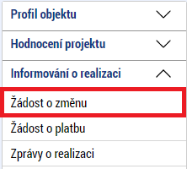

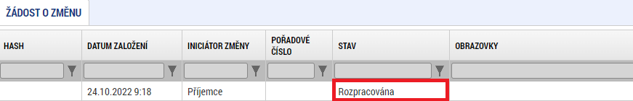
Založení žádosti o změnu – žadatel/příjemce
Otevřete si projekt z Moje žádosti a stiskněte Žádost o změnu.
Klikněte na Vytvořit žádost o změnu.
Vytvořený záznam ŽoZ ve stavu Rozpracována rozklikněte.

Slide 71
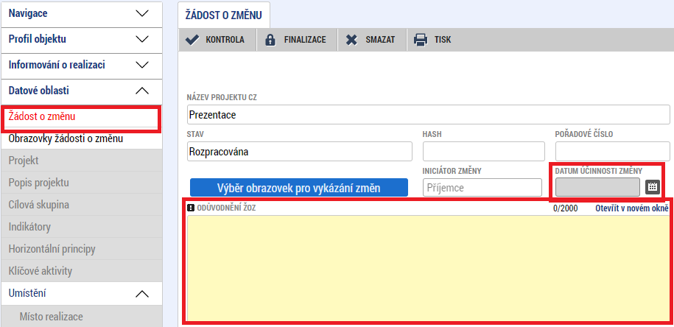
Žádost o změnu a odůvodnění
V žádosti o změnu přejděte na záložku Žádost o změnu, kde vyplňte pole Odůvodnění ŽOZ.
Datum účinnosti změny nevyplňujte.
Odůvodnění ŽoZ - Vyplňte podrobný popis čeho se změna/změny týkají. Pokud je odůvodnění delší než 2000 znaků, je možné vytvořit přílohu a vložit ji do záložky Dokumenty pro ŽoZ.

Slide 72
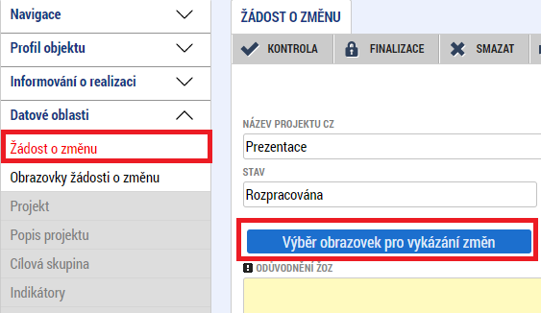
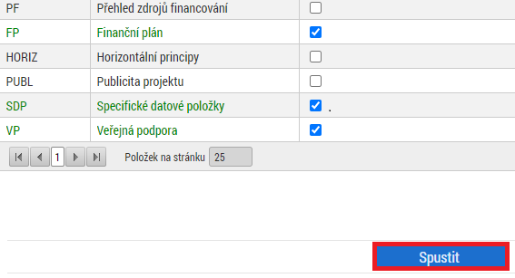
Výběr obrazovek do ŽoZ
V levém menu (uvnitř ŽoZ) přejděte na záložku Žádost o změnu.
Klikněte na tlačítko Výběr obrazovek pro vykázání změn.
Vyberte potřebné obrazovky, u kterých potřebujete oznámit či navrhnout změnu – fajfka ve čtverečku vpravo vedle názvu obrazovky, a klikněte na tlačítku Spustit.

Slide 73
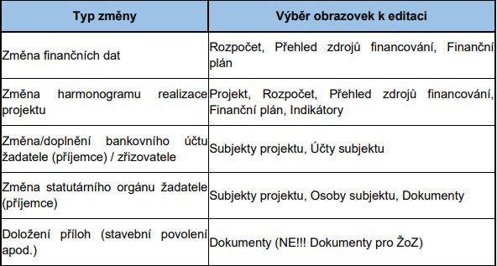

Provázané obrazovky ŽoZ
Je nutné zpřístupnit „nadřízenou“ a „podřízenou“ obrazovku a vždy nejprve provést změnu (alespoň formální) na „nadřízené“ záložce, teprve poté se zpřístupní „podřízená“ záložka - tlačítko Vykázat změnu nebo Nový záznam.
Přílohy k žádostem o změnu dokládejte na záložku Dokumenty, kterou si musíte vybrat přes tlačítko Výběr obrazovek pro vykázání změn (nikoli na záložku Dokumenty pro ŽoZ).

Slide 74
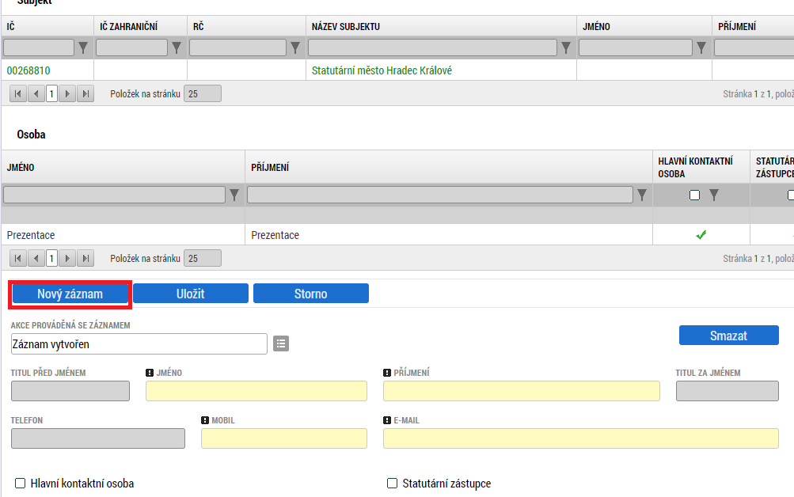
Vytvoření nových záznamů
Na příslušné obrazovce vyplníte položky pod tlačítkem Nový záznam.
V případě provázaných obrazovek je nutné nejprve provést změnu (alespoň formální) na „nadřízené“ záložce, teprve poté se na „podřízené“ záložce zpřístupní tlačítko Nový záznam.

Slide 75
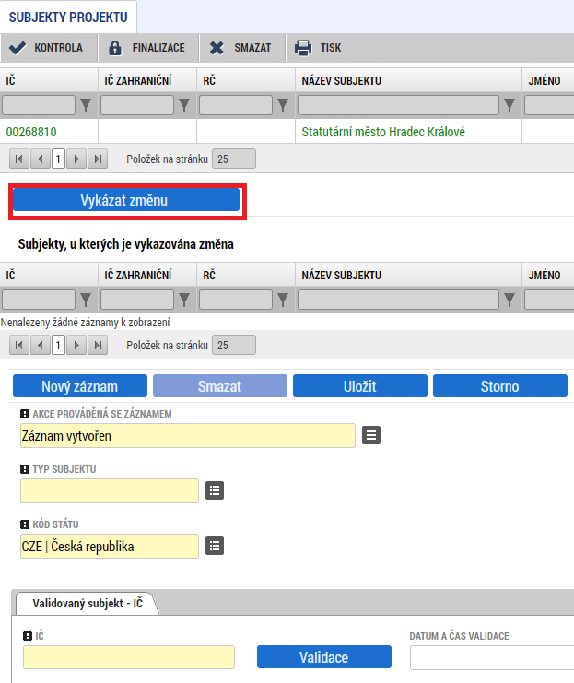
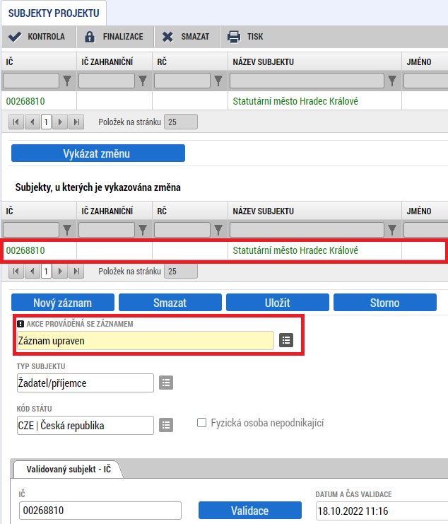
Úprava původních záznamů
V případě, že chcete provést úpravu/doplnění již existujících záznamů, vyberte si na potřebné záložce v tabulce konkrétní záznam, který chcete upravit (kliknutím se zeleně označí), a stiskněte tlačítko Vykázat změnu. Pod tabulkou se objeví Záznam upraven a je možné aktualizovat data. Poté je potřeba záznam uložit.

Slide 76
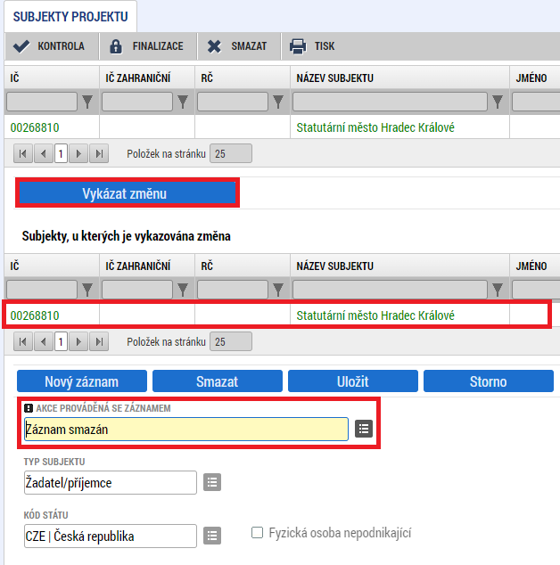
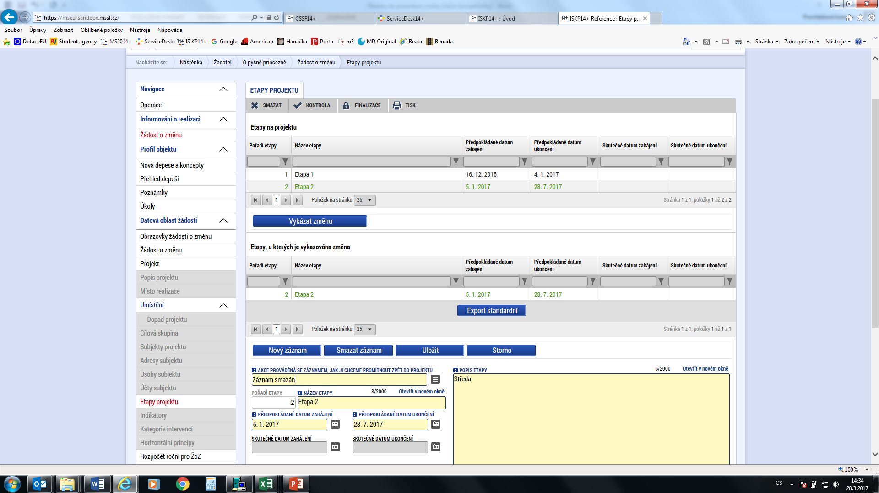

Odstranění původních záznamů
Pokud chcete již existující záznamy odstranit, vyberete si konkrétní záznam a stiskněte tlačítko Vykázat změnu (jako na předchozím slidu). Pod tabulkou se objeví Záznam upraven, který je nutné přes číselník změnit na Záznam smazán. Poté je potřeba záznam uložit.
Tlačítko Smazat záznam - slouží ke smazání záznamu vytvořeného na žádosti o změnu.
Pole Záznam smazán - slouží ke smazání záznamu na projektu.

Slide 77
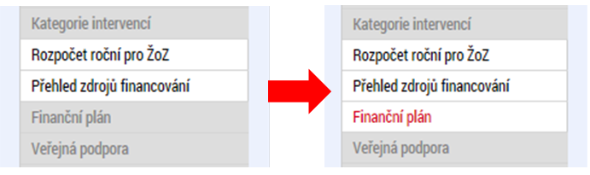
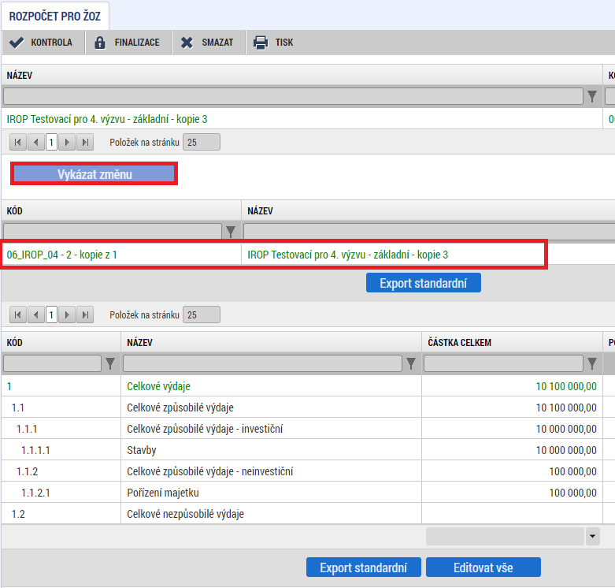
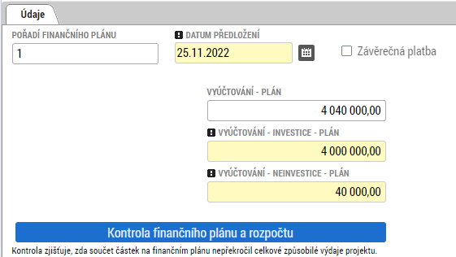
Finanční plán
Pro provedení úpravy na záložce Finanční plán je potřeba nejprve provést změnu na provázaných záložkách Rozpočet a Přehled zdrojů financování, do té doby není záložka Finanční plán aktivní.
Pro editaci rozpočtu je nutné stisknout tlačítko Vykázat změnu - vytvoří se kopie rozpočtu. Po úpravě rozpočtu proveďte rozpad financování a poté upravte finanční plán.

Slide 78
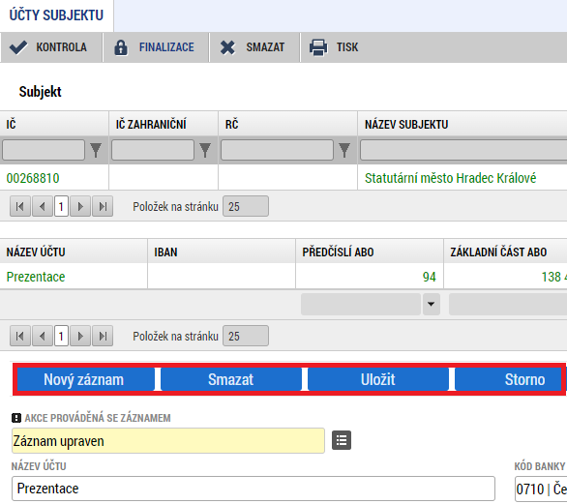
Účet subjektu
Pro doplnění účtu subjektu je potřeba si v úvodu žádosti o změnu vybrat tyto obrazovky pro vykázání změn - Subjekty projektu a Účty subjektu.
Nejprve je potřeba jít na záložku Subjekty projektu, kde si v tabulce vyberete příslušný subjekt (kliknutím se položka v tabulce zeleně označí) a stisknete tlačítko Vykázat změnu. Pod tabulkou se objeví Záznam upraven, záznam není potřeba skutečně upravovat, tento krok slouží pouze k tomu, aby došlo ke zaktivnění tlačítka Nový na záložce Účet subjektu.
Pokud nevykážete změny na záložce Subjekty projektu, záložka Účty subjektu nebude aktivní .

Slide 79
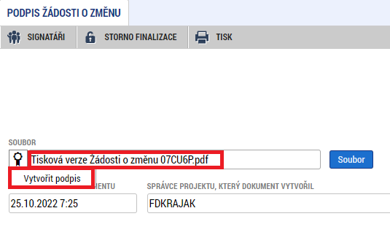
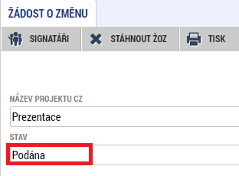

Kontrola, finalizace, podpis ŽoZ
Po provedení kontroly a finalizace se vygeneruje tisková sestava.
Po vygenerování tiskové verze je nutné kliknout na pečeť a tlačítko Vytvořit podpis.
Je možné podepsat ŽoZ signatářem projektu či osobou zmocněnou k podpisu plnou mocí.
Zkontrolujte, že stav ŽoZ je Podána na ŘO.
Signatář projektu či osoba zmocněná k podpisu plnou mocí může ŽoZ kdykoli po podání stáhnout přes tlačítko Stáhnout ŽoZ.

Slide 80
Žádost o platbu a zpráva o realizaci

Slide 81
Předložení ŽoP a ZoR I.
ŽoP = Žádost o platbu; ZoR = Zpráva o realizaci – průběžná/závěrečná
Příjemce podá prostřednictvím MS2021+ ZoR a ŽoP a všechny její požadované přílohy nejpozději do data předložení uvedeného ve finančním plánu projektu. Závěrečnou ZoR a ŽoP příjemce podává do 20 pracovních dní od ukončení realizace projektu.
Pokud má příjemce v úmyslu podat ŽoZ s dopadem na podávanou Zprávu/ŽoP, musí tak učinit nejpozději do ukončení sledovaného období, případně před realizací dané změny (viz kapitola 12.1 OPPŽP). V případě podání ŽoZ s vlivem na chystanou Zprávu/ŽoP se upravuje lhůta pro podání Zprávy/ŽoP na 20 pd
od doručení informace o schválení ŽoZ příjemci (v případě, kdy datum schválení ŽoZ nastane později než datum konce sledovaného období).

Slide 82
Předložení ŽoP a ZoR II.
Průběžnou/závěrečnou ZoR a ŽoP projektu není možné podat v MS2021+ před vydáním prvního právního aktu
V případě, že je podle finančního plánu naplánováno podání ŽoP a ZoR před vydáním prvního Právního aktu/Rozhodnutí, má příjemce do 20 pd od vydání Právního aktu/Rozhodnutí
(tj. od nastavení stavu PP30 „Projekt s právním aktem“) povinnost předložit ŽoP a ZoR , případně ŽoZ na úpravu finančního plánu.
V případě, že příjemce ukončil realizaci projektu před vydáním prvního právního aktu/Rozhodnutí, předloží pouze závěrečnou ŽoP a ZoR do 20 pd od vydání prvního PA/Rozhodnutí. Tomuto kroku musí předcházet ŽoZ na odstranění všech dalších, původně plánovaných ŽoP a ZoR.
V případě dřívějšího ukončení realizace projektu příjemce nejdříve ověří, zda je právě probíhající sledované období posledním sledovaným obdobím projektu. V případě, že:
  Ano, vyplní v závěrečné ZoR nové Skutečné datum ukončení projektu a podá závěrečnou ZoR/ŽoP bez nutnosti předtím upravit finanční plán projektu prostřednictvím ŽoZ.
  Ne, založí a podá ŽoZ s úpravou finančního plánu a harmonogramu projektu.

Slide 83
Předložení ŽoP a ZoR III.
Úplná kontrola ZoR a ŽoP bude probíhat na základě vybraného vzorku.
U každé ŽoP a ZoR bude provedena zjednodušená administrativní kontrola zaměřená na splnění administrativních náležitostí ŽoP nutných k převedení peněžních prostředků, ověření a případné vyčíslení finančních oprav vyplývajících
z předchozích ŽoP, splnění nápravných opatření uložených z předchozích provedených kontrol, případné ponížení celkových způsobilých výdajů
o nezpůsobilé výdaje zjištěné při ex-ante kontrole, účel, cíl projektu a naplnění indikátorů.
Jsou-li při kontrole zjištěny chyby či jiné nedostatky, je příjemce vyzván depeší
k přepracování a doplnění. Zároveň je příjemci ZoR/ŽoP zpřístupněna k editaci. Příjemce ve stanovené lhůtě opraví či doplní požadované údaje, znovu provede finalizaci a ŽoP elektronicky podepíše. Počet výzev k doplnění zasílaných příjemci je neomezený nicméně celková lhůta k doplnění nesmí ze strany příjemce překročit 20 pd. Příjemce může požádat interní depeší o prodloužení lhůty, max. však
o 10 pd. Celková lhůta nesmí překročit 30 pd.

Slide 84
ZoR a žop – povinné přílohy
Daňové a účetní doklady.
Doklady o úhradě.
Předávací protokoly.
Doklady o splnění daňové povinnosti v případě přenesené daňové povinnosti.
Doklady o pojištění a bankovní záruce zhotovitele stavby/dodavatele.
Smlouva o zřízení bankovních účtů/čestné prohlášení.
Výpis z účetní evidence.
Podklady prokazující dodržení pravidel pro publicitu (fotodokumentace, printscreeny).
Fotodokumentace z realizace projektu (i z průběhu realizace stavebních prací).
Nákup nemovitosti – znalecký posudek.
Stavební práce – soubor čerpání.
Další případné přílohy vycházející ze specifik daných výzev (dle SPPŽP).
V rámci kontroly ZoR a ŽoP mohou být příjemci vyzváni k doložení dokladů
ke kontrole způsobilosti výdajů i nad rámec povinných příloh žádosti o platbu.

Slide 85
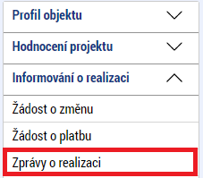
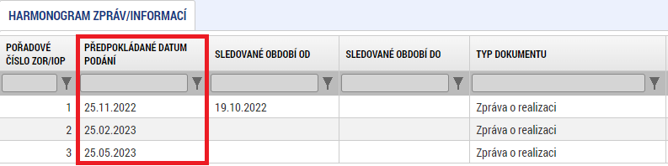
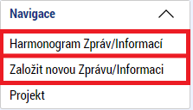
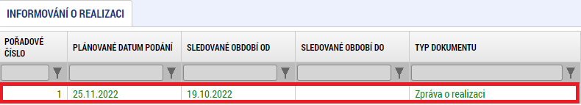
Založení nové zprávy o realizaci
Po vstupu do projektu zvolíte v levém menu záložku Zprávy o realizaci.
Na záložce Harmonogram zpráv/informací je možné zjistit předpokládané datum podání ZoR.
Kliknutím na záložku Založit novou zprávu/informaci založíte novou ZoR.

Slide 86
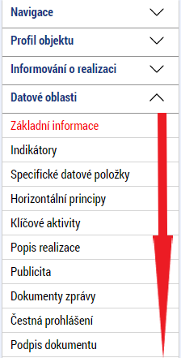
zpráva o realizaci
Do ZoR vstoupíte rozkliknutím založeného záznamu.
ZoR vyplňujte od shora dolů.
Nerelevantní záložky není třeba vyplňovat.
Vyplněné údaje vždy ukládejte.
Záložka Podpis dokumentu se otevře pro editaci po finalizaci ZoR.

Slide 87
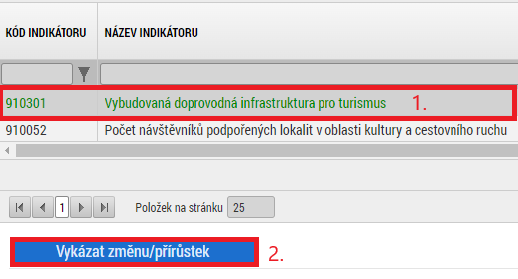
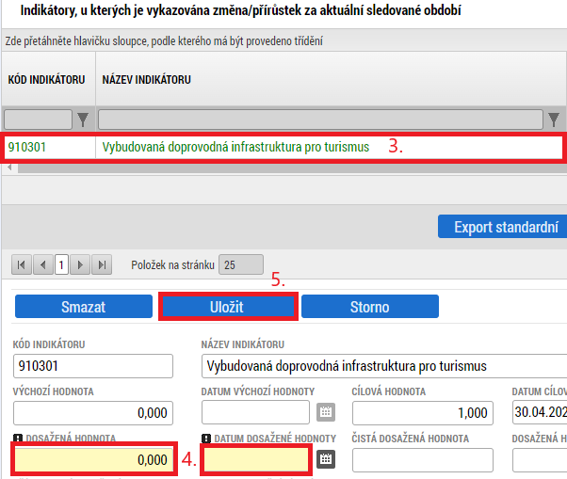
Vykázání změny/přírůstku
Některé záložky se vyplňují kliknutím na tlačítko Vykázat změnu/přírůstek.
Pro výběr záznamu pro vykázání změny na záznam klikněte – zezelená.
Klikněte na tlačítko Vykázat změnu/přírůstek.
Vytvoří se záznam pod původní tabulkou.
Záznam je možné upravit a editovat.
Po ukončení editace záznam uložte.

Slide 88
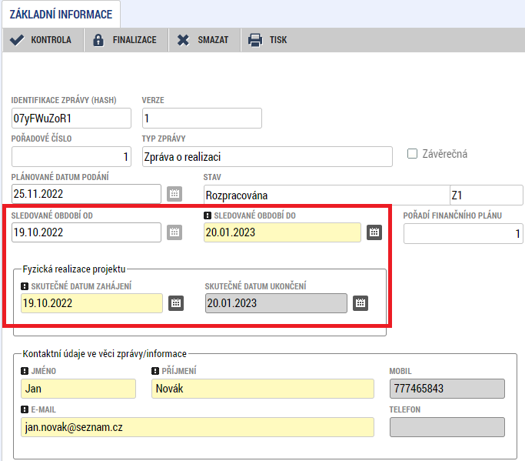
Záložka základní informace
Sledované období od – u 1. ZoR je pole needitovatelné (datum vydání PA/Skutečné datum zahájení z ŽoPo). U následujících ZoR vyplňte skutečné datum zahájení sledovaného období.
Sledované období do – vyplňte/opravte skutečné datum ukončení sledovaného období projektu, za kterou je podávána zpráva o realizaci
Skutečné datum zahájení – vyplňte skutečné datum zahájení projektu(v případě 1.ZoR)
Skutečné datum ukončení projektu – vyplňte skutečné datum ukončení projektu (v případě závěrečné ZoR)
Kontaktní údaje ve věci zprávy – vyplňte kontaktní údaje zhotovitele zprávy o realizaci

Slide 89
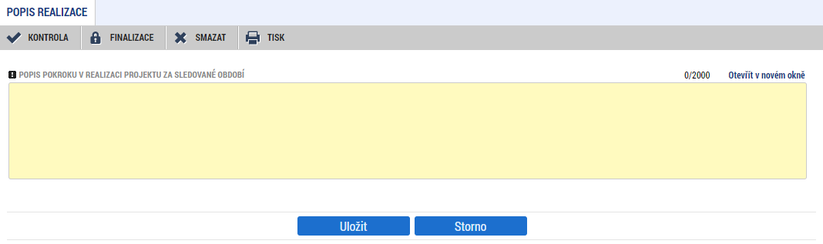
Záložka popis realizace
Pole Informace o průběhu realizace projektu za sledované období povinné je nutno vyplnit.
Uveďte informace o realizaci v daném sledovaném období, plnění dosavadního postupu prací na projektu.
Pole Identifikace, popis a řešení problému – nevyplňujte.

Slide 90
Ostatní záložky ZoR
Indikátory – pole povinné k vyplnění při závěrečné ZoR - vyplňte přírůstkovou hodnotu tj. skutečně dosažená hodnota indikátoru za dané sledované období a datum přírůstkové hodnoty. Popište způsob naplnění vykazované hodnoty. Případné nesplnění plánu zdůvodněte.
Horizontální principy – pole povinné k vyplnění při závěrečné ZoR (jen u pozitivního vlivu) - uveďte plnění vlivu s ohledem na popis
v žádosti o podporu.
Klíčové aktivity – pole povinné k vyplnění – uveďte pokroky
v realizaci klíčových aktivit.
Specifické datové položky – externí SDP aktualizujte v případě potřeby.

Slide 91
Ostatní záložky ZoR
Publicita - v tabulce publicita vyberte publicitu a v poli plnění publicitní činnosti vyberte typ publicity, který máte povinnost naplnit a dodržet. Vyplňte pole Plnění publicitní činnosti a Komentář.
Dokumenty zprávy – není nutné vkládat přílohy, všechny přílohy doporučujeme vložit jako přílohy ŽoP.
Dokumenty zprávy se po schválení ZoR nenahrají na projekt.
Čestné prohlášení – nevyplňujte.

Slide 92
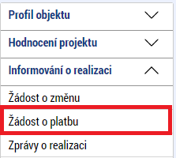

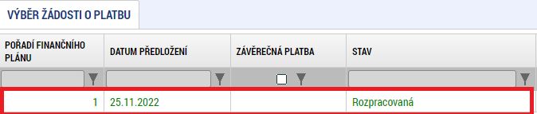
Žádost o platbu - založení
V základním levém menu klikněte na tlačítko Žádost o platbu.
Klikněte na Vytvořit novou ŽoP.
Vytvořený řádek rozpracované ŽoP rozklikněte.
Pozn. ŽoP nezakládejte před schválením ŽoZ.

Slide 93
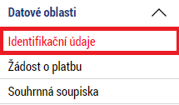
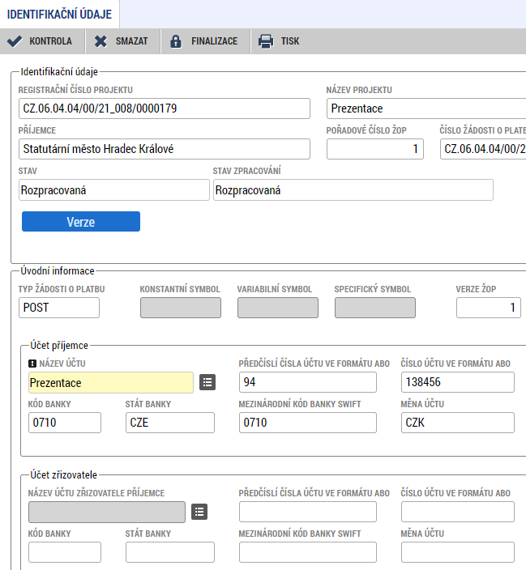
Identifikační údaje na ŽoP
Na záložce Identifikační údaje zkontrolujte údaje a vyplňte – výběrem z číselníku – název účtu příjemce.
Po vyplnění názvu účtu je automaticky systémem doplněno číslo účtu.
Příspěvkové organizace vyplní název účtu zřizovatele.
Pole Konstantní symbol, Variabilní symbol a Specifický symbol ani Zdůvodnění platby nevyplňujte.

Slide 94
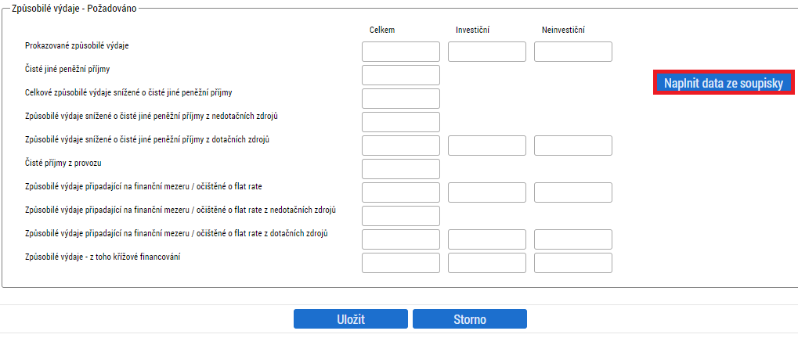
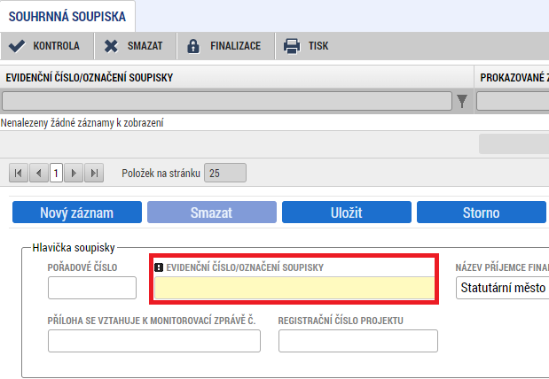
Žádost o platbu, souhrnná soupiska
Na záložku Žádost o platbu se částky načtou až po vyplnění soupisky a stisknutí tlačítka Naplnit data ze soupisky.
Přejděte proto na záložku Souhrnná soupiska.
Na záložce Souhrnná soupiska vyplňte Evidenční číslo ve formátu: pořadové číslo ŽoP/konec registračního čísla projektu (např. 1/0001120).
Tato operace je nezbytná proto, aby se následně zpřístupnila pole pro editaci na dalších záložkách soupisky dokladů.
Přejděte na záložku SD-1 Účetní doklady.

Slide 95
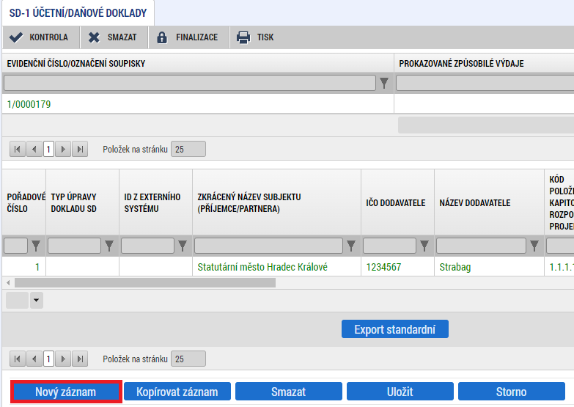
SD – 1 účetní/daňové doklady
Na záložce SD-1 Účetní/Daňové doklady zadejte údaje k jednotlivým účetním dokladům nárokovaných v ŽoP.
přes tlačítko Nový záznam pak vytváříte další záznam.
Do přílohy vložte sken dokladu (max.100 MB).
Vždy vyplněné údaje uložte.

Slide 96
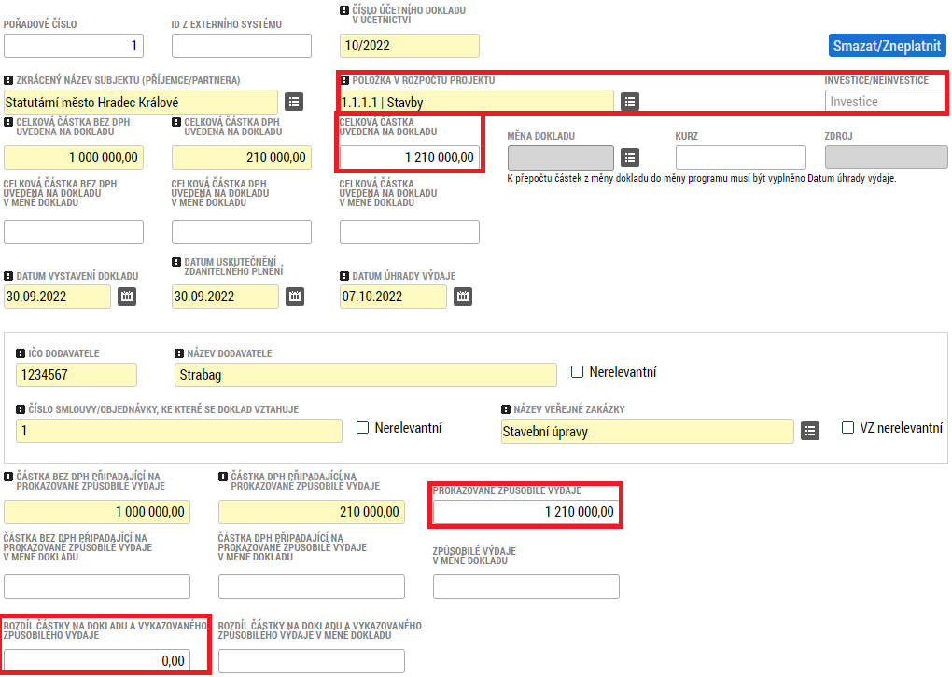
SD – 1 účetní/daňové doklady
Vyplňte povinná pole a rovněž rozpočtovou položku.
Investice/Neinvestice se vyplňují dle navázání na položku rozpočtu.
Celkové částky se načítají automaticky.

Slide 97
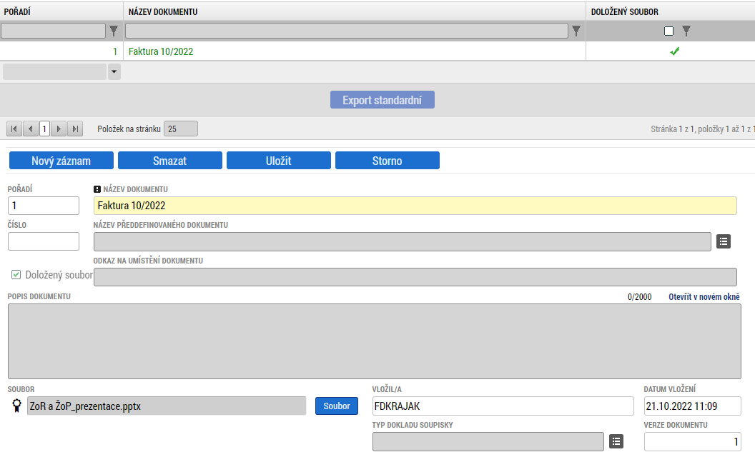
SD – 1 účetní/daňové doklady
Do příloh u každého výdaje vložte fakturu, výpis z účtu, případně další dokumenty související pouze s daným výdajem (ostatní přílohy mohou být vloženy na záložce Dokumenty).
Do přílohy vložte sken dokladu (max.100 MB).

Slide 98
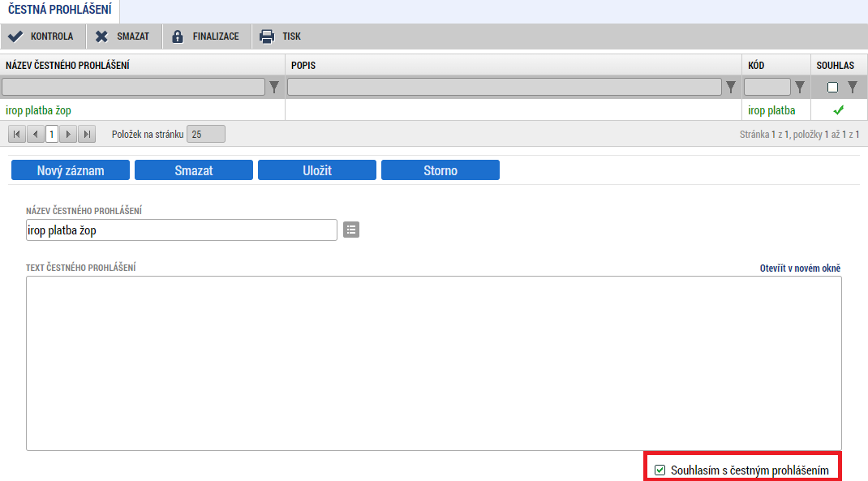
Další záložky ŽoP
Záložky Soupiska příjmů, Nezpůsobilé výdaje a Čerpání rozpočtu na žádosti o platbu nevyplňujte.
Na záložku Dokumenty vložte všechny přílohy stanovené Obecnými a Specifickými pravidly pro žadatele a příjemce, které jsou podkladem pro aktuální ŽoP a nejsou zařazeny jako přílohy záznamů v soupiskách.
záložka Čestná prohlášení – nutno potvrdit zaškrtnutí checkboxu „Souhlasím..“.

Slide 99
Záložky žádost o platbu a souhrnná soupiska - naplnění
Po naplnění záložky SD – 1 Účetní/Daňové doklady postupně přejděte na záložky Žádost o platbu a Souhrnná soupiska
a stiskněte tlačítko Naplnit data ze soupisky, resp. Naplnit data
z dokladů soupisky.
Systém provede naplnění finančních dat – sečte částky požadovaných způsobilých výdajů.
Pokud budete provádět vložení dalších dokladů a úpravu dat, nutno znovu načíst data z dokladů soupisky a následně ze soupisky, tzn. proces načtení aktuálních údajů do ŽoP provést vždy po změnách
v dokladech.
Pro urychlení zpracování žádosti o platbu, zejména při velkém množství dat, bude možné využít import externí soupisky dokladů.

Slide 100
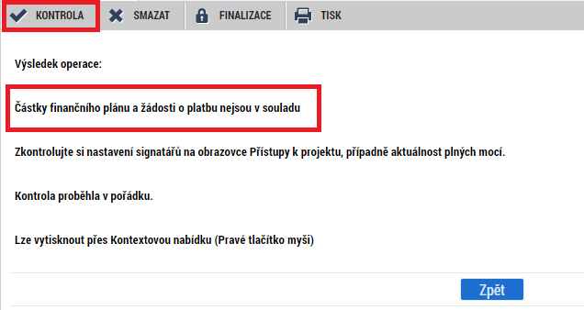
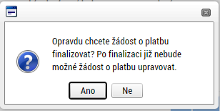
Kontrola a finalizace ŽoP
V případě, že se částka na ŽoP nerovná přesné částce na finančním plánu, zobrazí se informativní hláška - Na ŽoP je i přesto možno provést finalizaci.

Slide 101
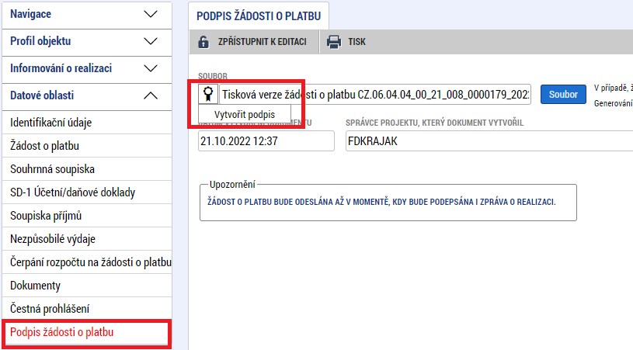
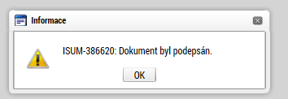

Podpis žádosti o platbu
Po vložení elektronického podpisu oprávněným uživatelem k této úloze se změní stav žádosti o platbu na Podepsaná.
Nutno zajistit podpis dle zmocnění na záložce Přístup k projektu či Plné moci.
Podána bude ale až s vypracovanou a podepsanou Zprávou o realizaci projektu.

Slide 102


Finalizace a podpis zor
Po vyplnění všech polí použijte tlačítko Kontrola.
Pokud již systém chybu nehlásí, je možno ZoR finalizovat a podepsat.
Předtím však musí být vyplněna Žádost o platbu, musí být i finalizována a podepsána.

Slide 103


Ověření, že jsou ŽoP i zor podané
Po úspěšné finalizaci a podepsání doporučujeme zkontrolovat, že je Zpráva o realizaci i Žádost o platbu podána (zaregistrovaná).

Slide 104
Udržitelnost
a
kontrola

Slide 105
udržitelnost
Udržitelnost je doba, po kterou je příjemce povinen plnit účel projektu, udržet dosažené hodnoty indikátorů a zachovat výstupy projektu
Udržitelnost je zahájena následující den po datu provedení poslední platby dotace ze strany ŘO IROP příjemci, tzn. den po datu nastavení centrálního stavu PP41 Projekt finančně ukončen ze strany ŘO v MS2021+. O zahájení udržitelnosti je příjemce informován automatickou depeší prostřednictvím MS2021+.
Doba udržitelnosti trvá pět let.
V případě poškození, zastarání či pozbytí pořízeného majetku musí příjemce obnovu hradit
z vlastních zdrojů.
V 1. zprávě o udržitelnosti příjemce dokládá tyto dokumenty (pokud již nebyly předloženy
v rámci závěrečné ZoR nebo ŽoP):
    doložení publicity – stálá pamětní deska,
    kolaudační souhlas – v případě rozhodnutí o povolení k předčasnému užívání stavby nebo v případě rozhodnutí o povolení zkušebního provozu před vydáním kolaudačního souhlasu,
    evidence majetku.
Zprávy o udržitelnosti projektu příjemce předkládá každoročně po dobu 5 let a to vždy
do 10. pracovního dne po uplynutí dalšího sledovaného období.

Slide 106
Fyzická kontrola
Interim fyzická kontrola
  Na základě výsledků administrativního ověření ZoR a ŽoP nebo analýzy rizik může Centrum provést monitorovací návštěvu, veřejnosprávní kontrolu od stolu nebo veřejnosprávní kontrolu na místě realizace projektu.
Ex - post fyzická kontrola
  Provádí se v období udržitelnosti, tj. v období pěti let od ukončení financování projektu
  ze strany ŘO.
Na základě výsledků administrativního ověření nebo interim analýzy rizik může Centrum provést monitorovací návštěvu, veřejnosprávní kontrolu od stolu nebo veřejnosprávní kontrolu na místě realizace projektu, a to jak ve fázi před proplacením ŽoP, tak po proplacení peněžních prostředků. Pokud je na základě provedené kontroly identifikováno pochybení příjemce, které nebylo nebo není možné napravit, Centrum výdaje dotčené pochybením (nebo jejich část) označí jako nezpůsobilé. O výši nezpůsobilých výdajů stejně tak o poučení o možném opravném prostředku je příjemce informován na základě výstupu z provedené kontroly.
Příjemce informuje Centrum o zahájení, průběhu a ukončení všech externích auditů a kontrol vyplněním záložky Kontroly v MS2021+.

Slide 107
závěr

Slide 108
Závěr
Z důvodu vzorkování kontrol je důležité dbát
na dodržování pravidel IROP a správné vykazování výdajů ze strany příjemce,
popř. administrátora projektu.
Vždy je třeba se řídit aktuálními verzemi OPPŽP, SPPŽP a Uživatelských příruček pro práci
v MS2021+.
V případě jakékoliv nejasnosti, nebo dotazu se co nejdříve obracejte na své manažery projektu Centra.

Slide 109
Děkujeme Vám za pozornost.
Ing. Jarmila Musilová
Ing. Hana Soukupová
Ing. Danuše Vodičková
Centrum pro regionální rozvoj České republiky
Územní odbor IROP pro Karlovarský kraj

